Slide 1
Arduino nədir?
Arduino — ətrafındakı dünyanı hiss edib ona reaksiya verə bilən sadə elektron “beyin”dir.
O, təkcə bir lövhə (kart) deyil, fikri real həyata çevirməyə kömək edən bir vasitədir.
Sən Arduino-ya belə deyirsən:
“Əgər qapı açılsa, işıq yansın”
“Əgər temperatur artsa, fan işləsin”
“Əgər düyməyə basılsa, motor fırlansın”
Arduino bu tapşırıqları dinləyir, anlayır və icra edir.
Arduino üç əsas işi görür:
Hiss edir:
Temperaturu, işığı, məsafəni, səsi, hərəkəti və s. sensorlar vasitəsilə oxuyur.
Düşünür:
Sən ona əvvəlcədən yazdığın qaydalara əsasən qərar verir.
Hərəkətə keçir:
LED yandırır, motoru fırladır, rele açır, səs çıxarır və s.
Yəni Arduino giriş alır → qərar verir → çıxış yaradır.

Slide 2
Arduino nə üçün yaradılıb?
Arduino:
elektronikanı hamı üçün əlçatan etmək,
proqramlaşdırmanı fiziki dünyaya bağlamaq,
“fikrim var, amma necə edim?” deyən insanlara yol açmaq üçün yaradılıb.
Ona görə də:
sadədir
ucuzdur
öyrənməsi rahatdır
səhv etməkdən qorxutmur
Arduino:
tələbələr
müəllimlər
hobbi ilə məşğul olanlar
robototexnika öyrənənlər
avtomatika ilə maraqlananlar
“özüm nəsə düzəltmək istəyirəm” deyən hər kəs üçündür
Peşəkar olmaq məcburi deyil, maraqlı olmaq kifayətdir.

Slide 3
İndi isə Arduino vs Raspberry Pi fərqini texniki terminlərlə boğmadan, məntiq üzərindən izah edək.
Arduino qərar verən bir nəzarətçidir,
Raspberry Pi isə tam bir kompüterdir.
Arduino necə düşünür?
Arduino:
tək bir proqramı işlədər
eyni işi dayanmadan və stabil şəkildə yerinə yetirər
açılan kimi dərhal işləməyə başlayar
real vaxtda reaksiyaya uyğundur
Məsələn:
düyməyə basıldı → işıq yandı
temperatur artdı → fan işə düşdü
qapı açıldı → siqnal çaldı
Arduino üçün “gözləmək” yoxdur, daim ayıqdır.

Slide 4
Raspberry Pi necə düşünür?
Raspberry Pi:
əməliyyat sistemi işlədir (Linux)
eyni anda çox iş görə bilir
monitor, klaviatura, internetlə işləyir
kompüter kimidir
Məsələn:
veb sayt açır
kamera görüntüsünü emal edir
Wi-Fi ilə məlumat göndərir
Python, Node.js, Java və s. işlədə bilir
Raspberry Pi düşünür, hesablayır, analiz edir.

Slide 5
.
Mövzu | Arduino | Raspberry Pi
Tipi | Nəzarətçi | Mini kompüter
Əməliyyat sistemi | Yoxdur | Var
Açılış sürəti | Ani | Bir neçə saniyə
Real vaxt reaksiyası | Çox yaxşı | Məhdud
Sensor oxuma | Birbaşa | Əlavə qurğu ilə
Enerji sərfiyyatı | Az | Çox
Stabil iş | Çox yüksək | Orta
İnternet | Əlavə modul | Daxili

Slide 6
.
Hansını nə vaxt seçməli?
Arduino seç: sensor oxuyacaqsansa motor, rele, LED idarə edəcəksənsə sistem 24/7 stabil işləməlidirsə sadə və sürətli reaksiya lazımdırsa Misal: avtomatik suvarma ağıllı işıqlandırma təhlükəsizlik siqnalı robot motor idarəsi | Raspberry Pi seç: ekran, kamera, internet lazımdırsa məlumat analiz ediləcəksə server və ya veb interfeys quracaqsansa süni intellekt, OpenCV, media mərkəzi planın varsa Misal: ağıllı ev paneli üz tanıma sistemi media server IoT mərkəz cihazı

Slide 7
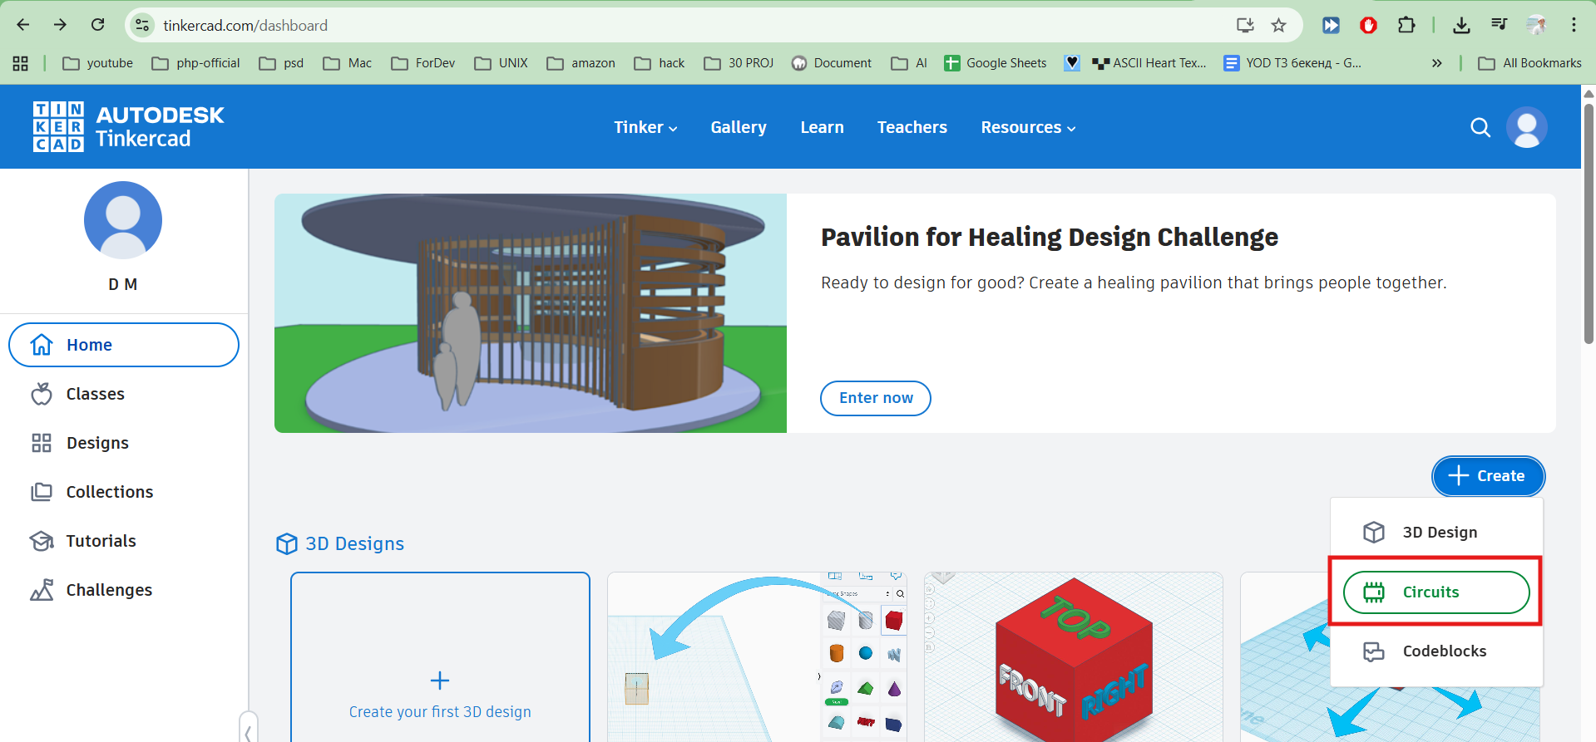
Arduino üçün set almaq yaxud Tinkercad ilə öyrənmək olar: https://www.tinkercad.com/projects/Basics-of-Arduino-TINKERCAD
Tinkercad elə bir platformadır ki, heç bir Arduino seti almadan məşq edə bilərsin.
Tinkercad — brauzerdə işləyən, proqram yükləmədən istifadə olunan öyrədici onlayn platformadır.
Əsas məqsədi: təcrübə edərək öyrətmək.
O, üç istiqaməti bir araya gətirir:
3D modelləşdirmə
Elektronika
Arduino proqramlaşdırma
Bizim üçün ən maraqlı hissə isə Arduino simulyasiyasıdır.
Tinkercad-də:
Arduino Uno lövhəsi
Breadboard
LED, rezistor, düymə
Sensorlar (temperatur, məsafə və s.)
Motorlar
hamısı virtual şəkildə mövcuddur.
Yəni:
fiziki kart almırsan
kabel qoşmursan
yanma, sıradan çıxma riski yoxdur

Slide 8
Tinkercad-də sən:
Arduino ilə LED yandıra bilərsən
düymə ilə idarə qura bilərsən
sensorlardan dəyər oxuya bilərsən
motor fırlada bilərsən
kod yazıb dərhal nəticəni görə bilərsən
Və ən gözəli: “Start Simulation” düyməsinə basan kimi sistem işləyir.
Proqramlaşdırma necə edilir?
İki yol var:
1. Bloklarla proqramlaşdırma
sürüklə-burax
yeni başlayanlar üçün idealdır
məntiqi başa düşməyə kömək edir
2. Kodla proqramlaşdırma (C/C++)
real Arduino dili
yazdığın kod fiziki Arduino-da da işləyər

Slide 9
Tinkercad real Arduino-nu əvəz edirmi?
Öyrənmə mərhələsində — bəli.
Peşəkar və real layihədə — yox.
Çünki:
real həyatda səs-küy, gecikmə, fiziki problemlər olur
sensor davranışı hər zaman ideal olmur

Slide 10
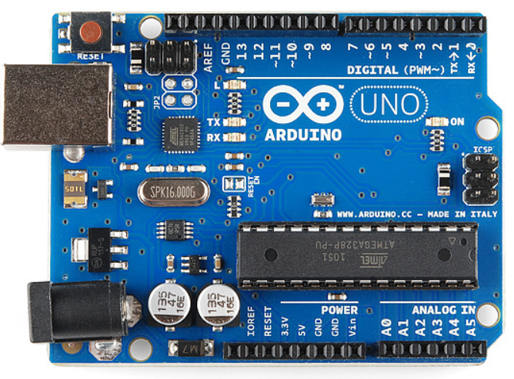
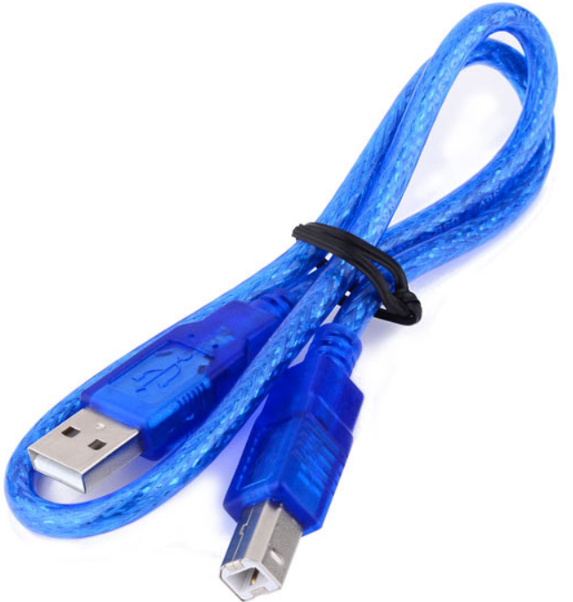
Set üçün nələr lazımdır.
1) Arduino kartı
Arduino kartı qoşmaq üçün kabel
USB A to B
Bu ifadə kabelin iki ucunun formasını bildirir.
Yəni: bir ucu USB Type-A digər ucu USB Type-B dir.
USB-A:
kompüterlərdə ən çox gördüyümüz düzbucaqlı portdur
laptop, desktop, powerbank, adapter tərəfi olur
“host” rolunu oynayır (enerji və məlumatı göndərir)
USB-B:
kvadrat formalı, üst küncləri bir az kəsilmiş olur
əsasən printerlərdə və Arduino Uno-da istifadə olunur
“device” tərəfidir (enerji və məlumatı qəbul edir)

Slide 11
Arduino-da bu necə işləyir?
Arduino Uno üçün:
USB-A → kompüterə
USB-B → Arduino kartına
Bu kabel:
Arduino-ya enerji verir
kod yükləməyə imkan yaradır
serial monitor əlaqəsini təmin edir

Slide 12
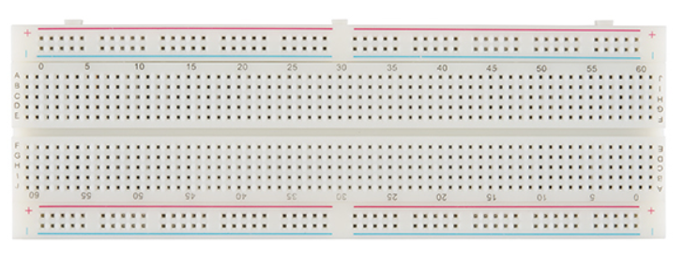
Breadboard — lehimləmədən (yapışdırmadan) elektron dövrə yığmaq üçün istifadə olunan məşq lövhəsidir.
Breadboard:
naqilləri bir-birinə bağlayır
sensorları, LED-ləri, rezistorları tutub saxlayır
dövrəni səliqəli qurmağa kömək edir
Onu “elektron Lego lövhəsi” kimi düşünmək olar.
Breadboard-da bəzi dəliklər bir-birinə bağlıdır, bəziləri isə heç əlaqəli deyil. Yan-yana olan hər 5 dəlik bir qrupdur və içəridən birləşib. Bu 5 dəlikdən hansına naqil salsan eyni xətt sayılır. Amma 6-cı dəlik artıq başqa xətdir

Slide 13
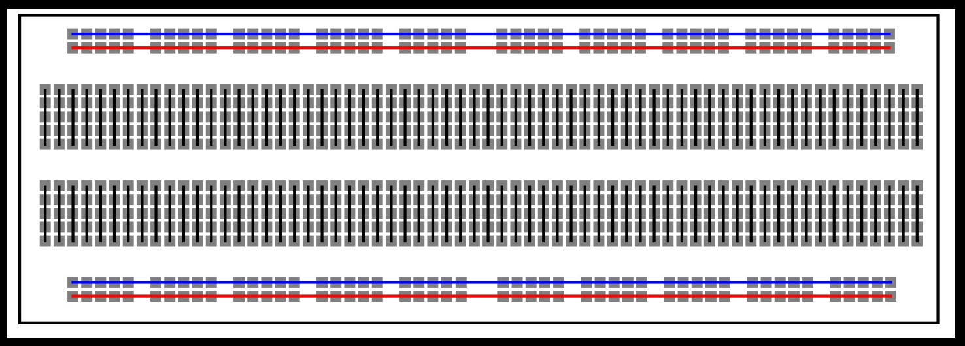
.

Slide 14
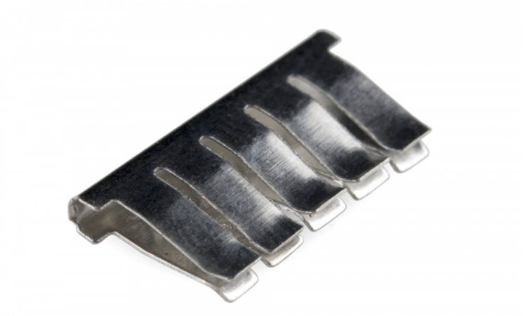
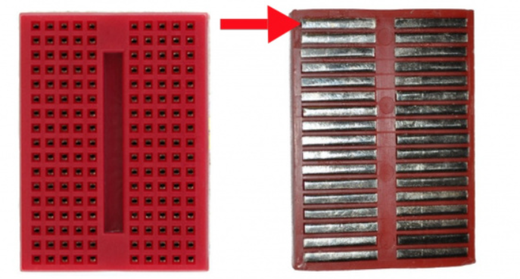
Daxili kliplər (Terminal Strips)
Breadboard-un altında metal kliplər var.
Bu kliplər:
daxilinə taxdığın naqilləri və komponent ayaqlarını bir–biri ilə birləşdirir
elektrik əlaqəsi yaradır
Bu əlaqə 5 dəlikdən ibarət qruplar şəklindədir – demək, eyni xəttə qoyulan 5 dəlik eyni elektrik xəttidir. Eyni 5-lik xəttə taxılan hər şey artıq bir-birinə bağlıdır.

Slide 15
Arduino-da bizi maraqlandıran iki əsas pin var:
5V (volt) pini:
elektrik göndərir
enerjini çıxarır
“elektrik buradan çıxır” deməkdir
Bunu belə düşün: 5V = krandan çıxan su
GND (Ground) pini:
elektrik geri qayıdır
dövrəni tamamlayır
“elektrik buradan qayıdır” deməkdir
Bunu da belə düşün: GND = kanalizasiya, suyun qayıtdığı yer.
Əgər su çıxıb qayıtmasa, axın olmaz. Elektrik də eynən bu cürdür.
PLUS (+) və MİNUS (–) xətləri:
Qırmızı xətt → PLUS (+)
Mavi xətt → MİNUS / GND (–)
Bunlar elektrik (enerji) paylama yollarıdır.

Slide 16
1) Arduino-dan +5V qırmızı xətti o deməkdir ki:
Arduino-nun 5V pinindən bir naqil götürürsən və onu breadboard-un qırmızı xəttinə taxırsan
Bunun nəticəsi o olur ki:
Qırmızı xəttin bütün dəliklərində 5 volt elektrik var
Yəni qırmızı xətt: “enerji olan yol” olur
2) Arduino-dan gələn GND mavi xətti o deməkdir ki:
Arduino-nun GND pinindən bir naqil götürürsən və onu breadboard-un mavi xəttinə taxırsan
Nəticə:
mavi xəttin bütün dəlikləri elektrikin qayıtdığı yol olur
Niyə bunu edirik?
Çünki hər dəfə Arduino-dan birbaşa naqil çəkmək çətindir.
Təsəvvür et ki, 5 LED və 3 sensor var. Əgər, hərəsinə ayrı-ayrı Arduino-dan 5V çəksən onda qarışıqlıq olar.

Slide 17
Sadə real həyat nümunəsi:
Elektrik şəbəkəsi kimi düşün
Elektrik stansiyası → Arduino
Qırmızı kabel → faza
Mavi kabel → neytral
Evdə:
prizdən enerji gəlir
lampa işləyir
elektrik geri qayıdır
Breadboard-da da:
5V gəlir
LED işləyir
GND-yə qayıdır
Qısaca:
5V → qırmızı xətt → enerji gəlir
GND → mavi xətt → enerji qayıdır
Qırmızı + mavi birlikdə → dövrə işləyir. Enerji qayıtmalıdır ki, dövrə yaransın.
Tək biri → heç nə işləmir

Slide 18
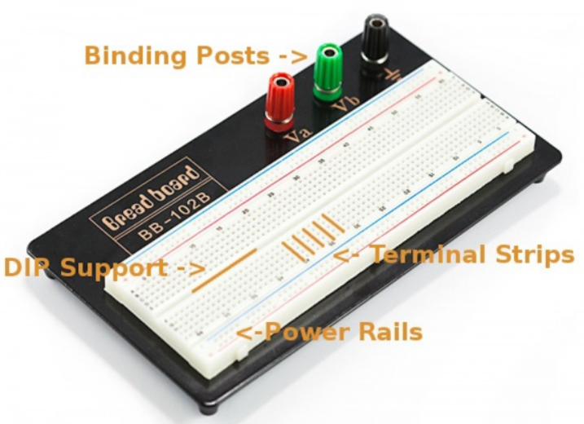
Ortadakı uzun boşluq nədir? (DIP - Dual In-line Package support)
Breadboard-un tam ortasında uzun olan boşluq belə adlanır:
Ravine
Crevasse
DIP support
bəzən sadəcə center gap
Əsas vəzifəsi:
Sol tərəfi sağ tərəfdən ayırmaqdır
Bu boşluq olmasa:
LED
çip
tranzistor
hamısı öz ayaqları ilə bir-birinə toxunardı və qısa qapanma baş verərdi.

Slide 19
ABCDE və FGHİJ nə deməkdir?
Breadboard-un ortasında hər sətir belə bölünüb:
Çox vacib qayda:
A-B-C-D-E → bir-birinə BAĞLIDIR
F-G-H-I-J → bir-birinə BAĞLIDIR
E ilə F arasında → BAĞLANTI YOXDUR
Ortadakı boşluq buna görə var.
Əgər məsələn LED “Tam sol” yaxud “tam sağ” tərəfdə olsa nə baş verir?
LED-i tam sol tərəfdə taxsaq (A və C məsələn)
bir ayağı A10
o biri ayağı C10
olarsa və bunlar A-B-C-D-E qrupundadırsa, LED-in iki ayağı birbaşa birləşir.
Nəticədə isə:
cərəyan LED-in içindən keçmir
LED yanmır
Bu səhv qoşulmadır.

Slide 20
Bəs bir ayaq A5 digər ayaq C10 olarsa ?
Qısa cavab: yenə də səhvdir, LED yanmaz.
Halbuki, Breadboard-da eyni nömrəli sütunda olan A-B-C-D-E dəlikləri bir-birinə bağlıdır.
A5, B5, C5, D5, E5 → hamısı eyni xətdir
A10, B10, C10, D10, E10 → hamısı başqa bir xətdir
İndi nümunəni analiz edək. LED ayaqları haradadır?
Ayaq 1 → A5
Ayaq 2 → C10
Bunlar: fərqli xətlərdir (5 və 10). Deməli birbaşa qısaqapanma YOXDUR (bu artıq yaxşı xəbərdir). Bəs onda niyə yenə işləmir?
Çünki, hər iki ayaq eyni tərəfdədir (ABCDE)
Amma:
nə +5V qoşulub
nə GND qoşulub
nə də LED-in ayaqları arasında düzgün enerji axını var
LED-in ayaqları sadəcə: “iki ayrı, amma enerjisiz nöqtədə” dayanır.
LED-in yanması üçün bu zəncir tam olmalıdır: +5V → LED → GND

Slide 21
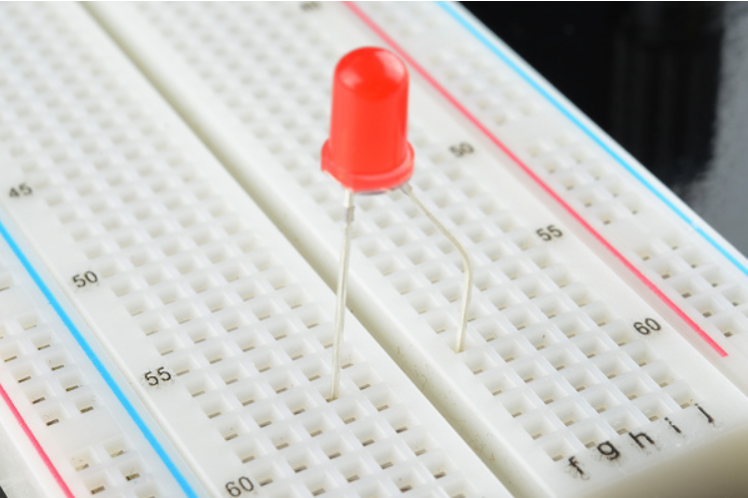
“Bəs nə vaxt işləyərdi?”
Əgər belə olsaydı:
A5 → qırmızı xəttdən +5V verilsə
C10 → rezistorla mavi xəttə (GND) bağlansaydı
Bunlar haqqında növbəti dərslərdə keçəcəyik.
Problem, qoşulmaların tam sol tərəfdə olmağında yox enerji yolunun olmamasındadır.
Səhv düşüncə odur ki, “LED mütləq boşluğun iki tərəfində olmalıdır”
Düzgün düşüncə odur ki, LED-in ayaqları elektrikcə ayrı xətlərdə olmalıdır və + ilə – arasında yol olmalıdır
Boşluq (ravine) sadəcə, ən rahat, ən təhlükəsiz və ən az səhv olan yollardan biridir.

Slide 22
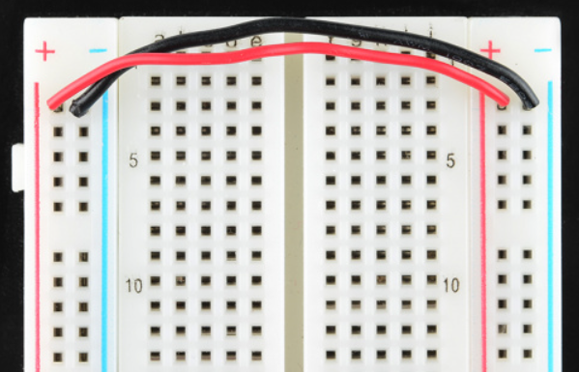
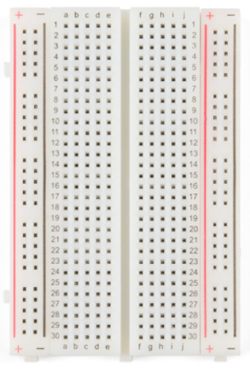
breadboard-da ən çox çaşdıran hissə məhz power rail-lərdir. Power rail nədir? (qırmızı və mavi xətlər)
Şəkildə gördüyün uzun qırmızı (+) və uzun mavi (−) xətlər:
Normalda sol tərəfdəki qırmızı xətt ilə sağ tərəfdəki qırmızı xət bir-birinə avtomatik bağlı deyil.
Həmçinin sol tərəfdəki mavi xətt ilə sağ tərəfdəki mavi xət bir-birinə avtomatik bağlı deyil.
Əgər Arduino-dan +5V yalnız sol qırmızıya vermisənsə sağ qırmızı boş qalır.
Bunun üçün `qırmızı → qırmızı` jumper istifadə edilir ki, hər iki tərəfdə +5V olsun.
Bunun üçün `mavi → mavi jumper` jumper istifadə edilir ki, hər iki tərəfdə GND olsun.
NOT: mavi əvəzinə bu qara rəngdə olur bəzən.

Slide 23
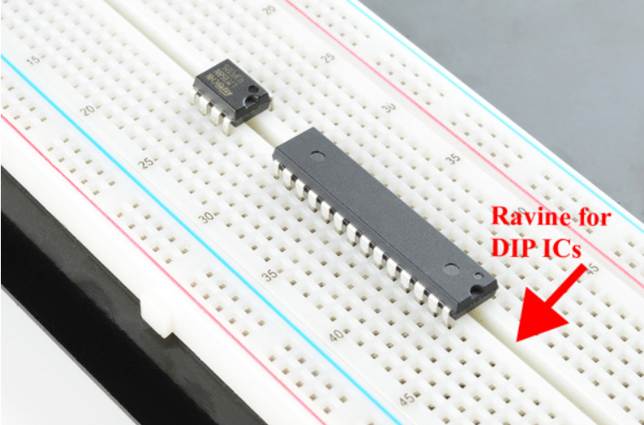
DIP IC çipinin məqsədi nədir:
1️⃣ Elektron qurğunun beyni olmaqdır.
2️⃣ Düymədən, sensorlardan gələn məlumatı oxuyur.
3️⃣ Daxilində qərar verir (proqram nə deyirsə onu edir).
4️⃣ LED, motor, ekran kimi hissələri idarə edir.
5️⃣ Yəni “nə vaxt nə etsin” deyə hər şeyi bu çip qərarlaşdırır.
1️⃣ Çip – Arduino-nun üzərində olan qara hissədir, o “düşünür və idarə edir”. 2️⃣ Bu qara hissənin çoxlu ayaqları var və hər ayaq ayrı iş görür. 3️⃣ DIP IC o qara hissənin elə bir formasıdır ki, ayaqları iki tərəfdən çıxır. 4️⃣ Bu forma ayaqların breadboard-da bir-birinə toxunmamasını təmin edir. 5️⃣ Ona görə də çip düzgün işləyir və biz onu rahatlıqla qoşa bilirik.
IC nədir:
IC = Integrated Circuit
Azərbaycan dilində:
Çip
Mikrosxem
Kiçik qara detal
Yəni:
İçində çoxlu elektron hissə olan kiçik bir parça
Məsələn:
Arduino üzərindəki böyük qara çip
sayan çiplər
səs gücləndirən çiplər
Hamısı IC-dir.

Slide 24
DİP IC nədir?
DİP IC = Ayaqları iki tərəfdən çıxan çipdir. Yəni:
sol tərəfdə ayaqlar var
sağ tərəfdə ayaqlar var
ortası boşluğun üstünə düşür
Bu ayaqlar, breadboard-un ortasındakı yarığın üstünə tam oturur və heç biri bir-birinə dəymir.
Niyə belə hazırlanıb? Çünki:
hər ayaq fərqli iş görür
biri +5V alır
biri GND-dir
biri siqnal oxuyur
biri siqnal göndərir
Və.s

Slide 25
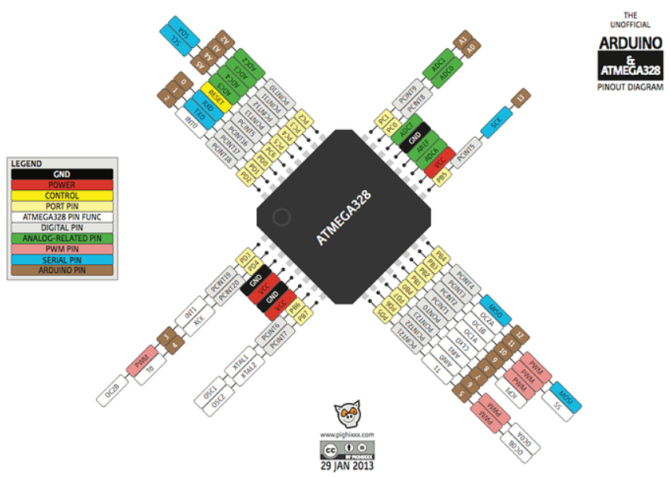
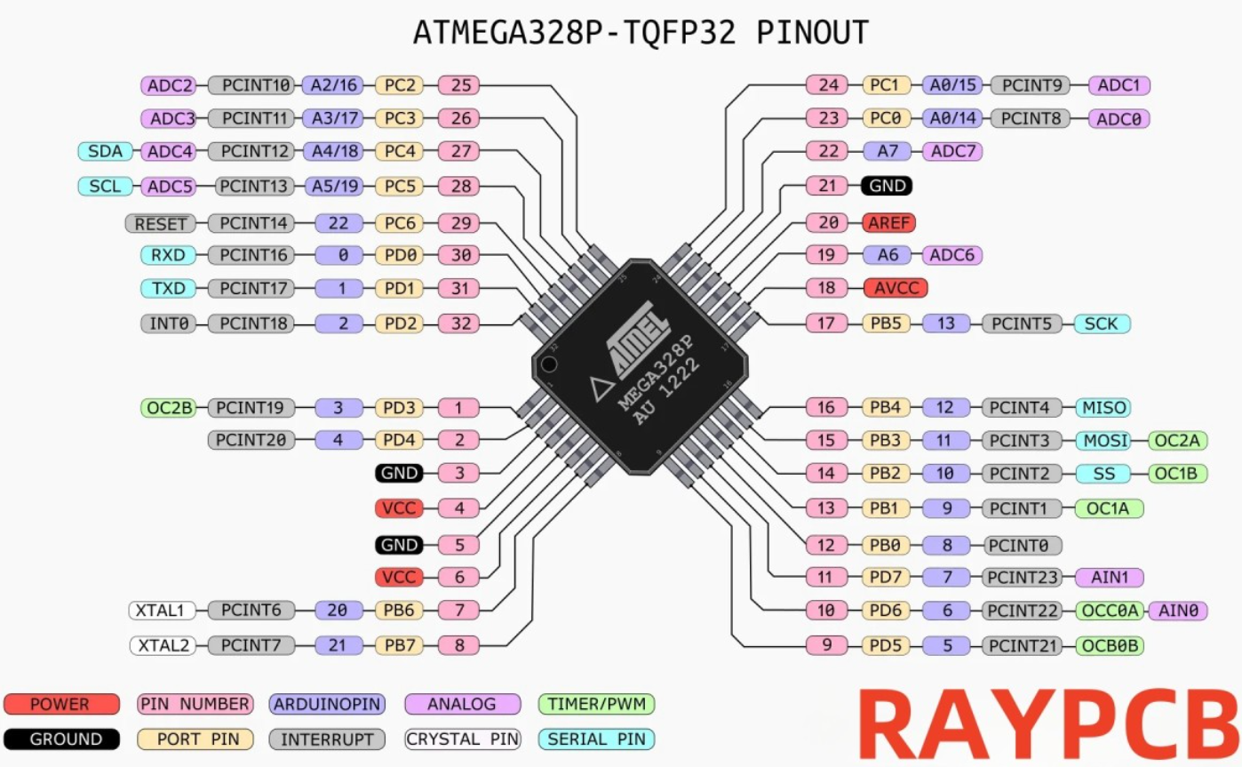
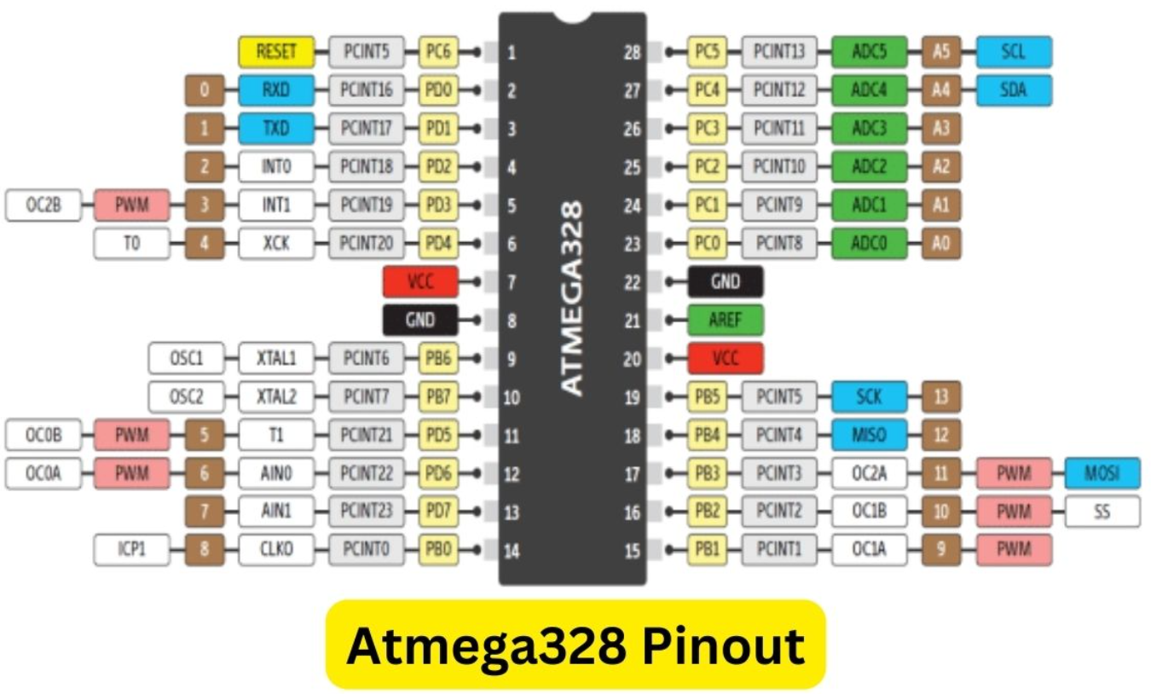
DIP IC-lərin fiziki quruluşu
Məsələn:
ATmega328
LM358
74HC595
555 Timer
Bu çiplərin:
sol tərəfdə → pinlər
sağ tərəfdə → pinlər
hər pin tam fərqli funksiyaya malikdir
Məsələn ATmega328:
bir pin → VCC
biri → GND
biri → RX
biri → TX
biri → RESET
biri → A0 və s.

Slide 26
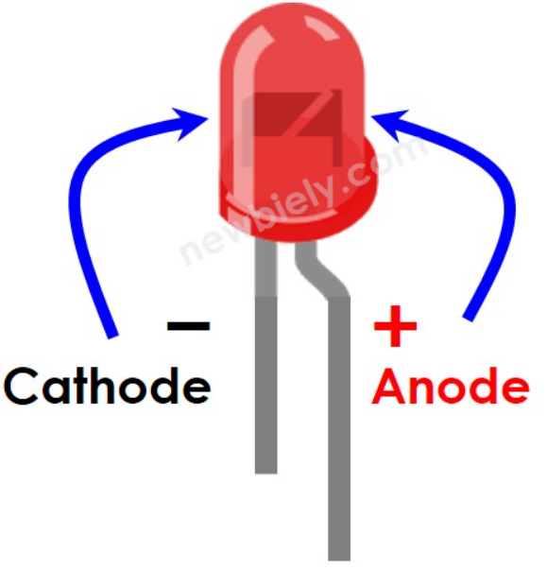
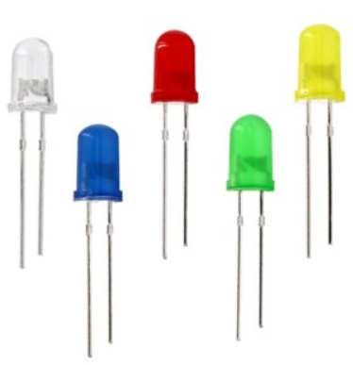
LED nədir: cərəyan yalnız bir istiqamətdə axanda yanan işıqdır.
Anod və Katod nədir?
LED-in 2 ayağı var və onlar eyni deyil.
🔴 Anod (+)
Müsbət tərəfdir
Cərəyan buradan LED-ə daxil olur
Adətən uzun ayaq olur
🔵 Katod (−)
Mənfi tərəfdir
Cərəyan buradan çıxır
Adətən qısa ayaq olur
Niyə ayaqlar bəzən fərqli uzunluqdadır? Bu təsadüf deyil, məqsədlidir. Bu, yeni başlayanlar üçün asanlıqdır,
səhv qoşulmasın deyə.

Slide 27
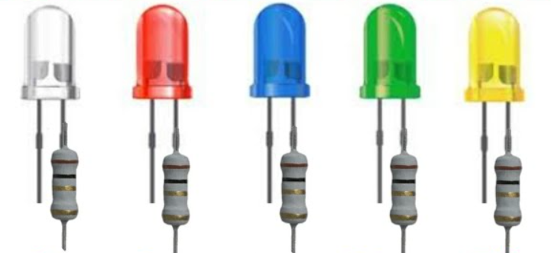
Ayaqlar eyni uzunluqdadırsa anod–katodu necə tapım?
1. LED-in içərisinə bax
Böyük metal hissə → Katod (−)
Kiçik metal hissə → Anod (+)
2. LED-in kənarında düz tərəf olur
Düz kənar olan tərəf → Katod
3. Multimetr (daha dəqiq)
Diode test rejimi
Doğru istiqamətdə LED zəif yanar
LED çox həssasdır, artıq cərəyan gələrsə yanar. Bunun üçün rezistor istifadə edilir. Rezistor cərəyanı azaldır və LED-i qoruyur.

Slide 28
LED yanmırsa 10 səbəb
LED tərs taxılıb (anod–katod səhvdir)
Rezistor yoxdur
Rezistor dəyəri çox böyükdür
Yanlış breadboard dəliyi
Arduino GND qoşulmayıb
Yanlış pin istifadə edilib
Kodda pin OUTPUT deyil
LED xarabdır
Kabel qırıqdır
Arduino-ya enerji gəlmi

Slide 29
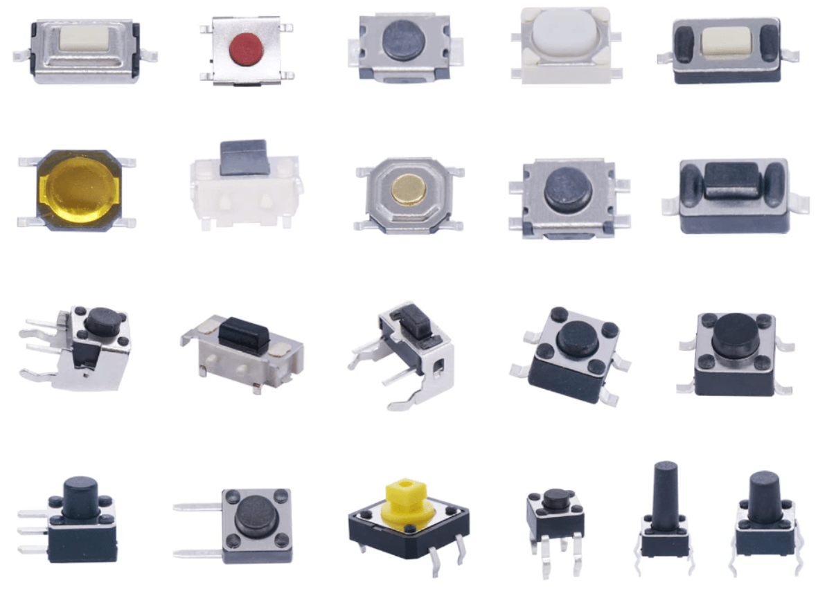
Button – basanda Arduino-ya “əmr” göndərən kiçik düymədir.
Nə üçün lazımdır?
LED yandırmaq / söndürmək
Menyu dəyişmək
Başlat / dayandırmaq
Seçim etmək
Yəni istifadəçi Arduino ilə ünsiyyət qursun deyə lazımdır.
Button növləri (qısa)
1️⃣ Tactile button – ən çox istifadə olunan, bas-burax düymə
2️⃣ Push button (momentary) – basılı saxladığın müddət işləyir
3️⃣ Toggle switch – açıq / bağlı vəziyyətdə qalır
4️⃣ Slide switch – sürüşdürülən açar
5️⃣ Rotary switch – çevrilən düymə

Slide 30
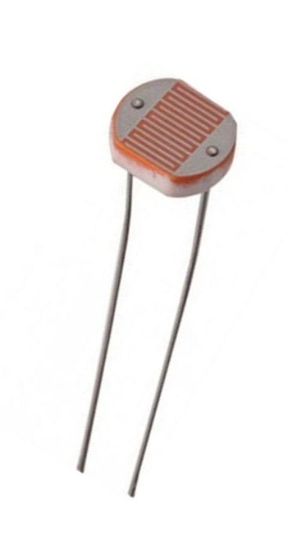
Arduino da LDR (Light Dependent Resistor – işığa həssas rezistor (fotorezistor) ) - işıq səviyyəsinə görə müqaviməti dəyişən bir rezistordur:
İşıq çox olduqda ⇒ müqavimət azalır
İşıq az olduqda ⇒ müqavimət artır
Buna görə LDR “fotoresistor” da adlanır.
Haralarda tətbiq edilir:
İşıq sensorları (gün işığına görə lampaları yandırmaq/söndürmək)
Avtomatik küçə işıqları
Təhlükəsizlik sistemləri
Müqavimət elektrik cərəyanının axışına qarşı göstərilən maneədir. O, elektrik enerjisinin keçməsini “yavaşladır”. Misal üçün, böyük müqavimət olan bir rezistordan cərəyan az keçir, kiçik müqavimətdə isə çox keçir. LDR-də bu müqavimət işığın miqdarına görə dəyişir. Belə ki, işıq çox olduqda müqavimət azalır, işıq az olduqda isə müqavimət artır.
“Cərəyanı azaldıb artırmaq niyə lazımdır, məqsədi nədir”. Sadə şəkildə izah edim:
Cihazın qorunması üçün – çox cərəyan keçərsə, komponentlər (LED, motor, Arduino və s.) yanıb gedə bilər. Müqavimət vasitəsilə cərəyanı azaldıb qoruyuruq.
Enerji idarəsi üçün – bəzən cihazın çox və ya az işləməsini istəyə bilərik; müqavimət cərəyanı tənzimləyir.
İşıq, səs və ya hərəkəti nəzarət etmək üçün – məsələn LDR işığa görə müqaviməti dəyişir, bununla LED-in yanması və ya motorun hərəkəti tənzimlənir.
Qısaca: cərəyanı azaltmaq və artırmaq cihazları qorumaq və onları düzgün işlətmək üçün lazımdır.

Slide 31
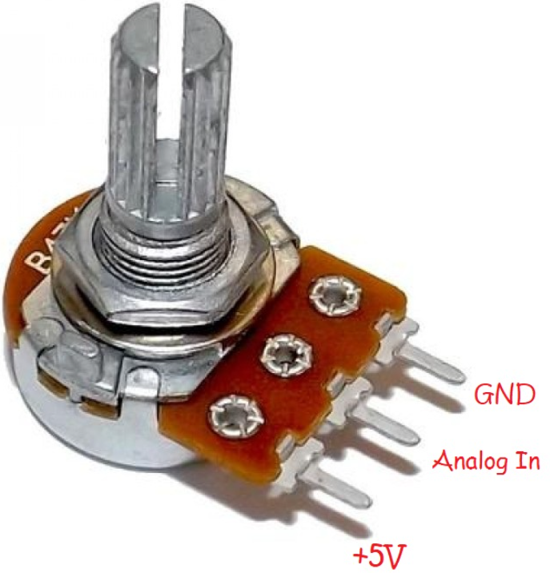
Potensiyometr sadə dillə desək, istənilən elektrik dövründə müqaviməti əl ilə dəyişmək üçün istifadə olunan rezistordur. O, cərəyanın və gərginliyin nə qədər keçəcəyini tənzimləməyə imkan verir.
Tətbiqləri
Səs səviyyəsini tənzimləmək (radio, amplifikatorda)
LED işıqlarının parlaq-sönük tənzimlənməsi
Arduino layihələrində gərginlik və sensor testləri
Motor sürətini tənzimləmək
LDR ilə müqayisəsi:
LDR işığa görə müqavimət dəyişir, potensiyometr isə əl ilə dəyişir.
Hər ikisi cərəyanı və gərginliyi idarə etmək üçün istifadə olunur, amma biri avtomatik (işığa həssas), digəri əl ilə.

Slide 32
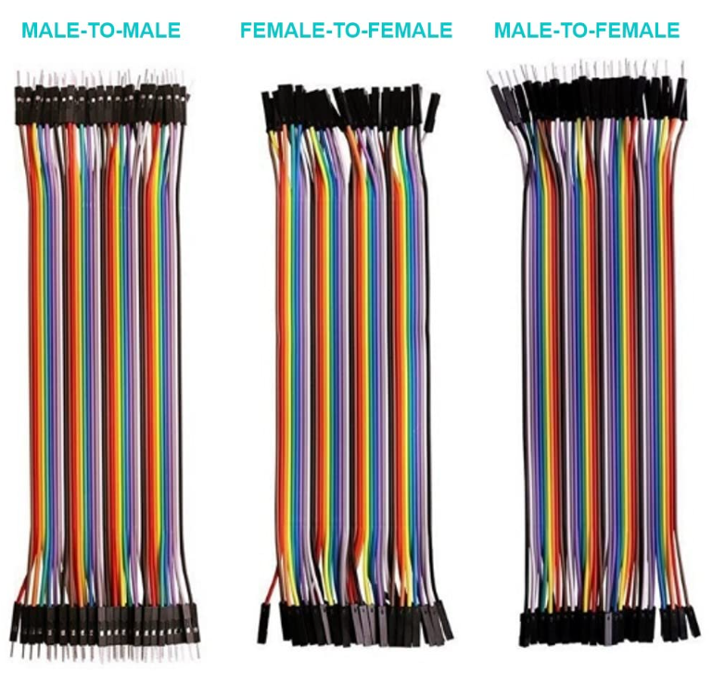
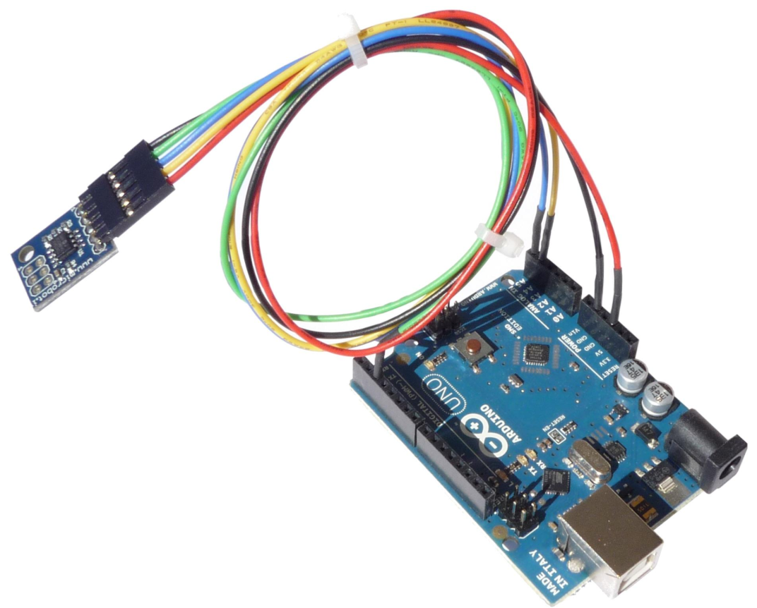
1. Male to Male (M-M)
Hər iki ucu pin (diri metal ucu) şəklindədir.
Əsasən breadboard üzərində iki nöqtəni birləşdirmək və ya Arduino pinindən breadboard-a qoşmaq üçün istifadə olunur.
2. Female to Female (F-F)
Hər iki ucu daxil edilən boşluq (socket) şəklindədir.
Əsasən iki pinli modulu bir-birinə bağlamaq və ya header pin-ləri ilə qoşmaq üçün istifadə olunur.

Slide 33
3. Male to Female (M-F)
Bir ucu pin, digər ucu socketdir.
Əsasən Arduino və ya sensor modulunu breadboard ilə birləşdirmək üçün istifadə olunur.
Sadə qayda:
Arduino pininə birləşdirmək üçün socket (female) ucu lazım olur.
Breadboard üzərində pinləri birləşdirmək üçün pin (male) ucu lazım olur.

Slide 34
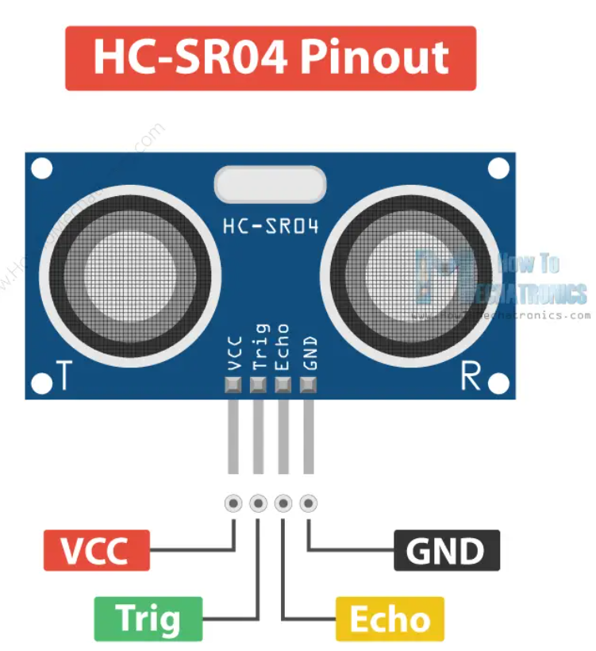
HC-SR04, ultrasəs məsafə sensorudur və elektronika layihələrində obyektlərə olan məsafəni ölçmək üçün istifadə olunur. Bu sensor Arduino və digər mikrokontrollerlərlə rahat işləyir və çox populyardır.
1. HC-SR04 haqqında qısa məlumat
İş prinsipi: ultrasəs dalğaları göndərir və əks olunan dalğaların geri dönmə vaxtını ölçür.
Bu vaxtdan məsafəni hesablamaq olur: Məsafə = (dalğanın getmə-gəliş vaxtı × səs sürəti) ÷ 2
Ölçmə məsafəsi: təxminən 2 cm – 400 cm
HC-SR04 sensoru ölçdüyü məsafəni təxminən ±3 millimetr səhv ilə göstərə bilər)
İş prinsipi sadə dillə
Arduino Trig pininə qısa impuls göndərir.
HC-SR04 ultrasəs dalğası çıxarır.
Dalğa əks olunaraq geri dönür.
Echo pin vasitəsilə Arduino-ya geri dönmə vaxtı bildirilir.
Arduino bu vaxtı hesablamaqla məsafəni tapır.
Pin adı | Funksiya
VCC | Sensoru enerji ilə təmin edir, adətən 5V Arduino-dan qoşulur
GND | Qara xətt, torpaq və ya mənfi enerji pininə qoşulur
Trig | “Trigger” pin – Arduino bu pinə qısa 10 μs (microsecond) impuls göndərir və sensor dalğanı buraxır
Echo | Sensor dalğanın geri dönməsini bu pin vasitəsilə Arduino-ya puls şəklində göndərir. Pulsun uzunluğu məsafəyə uyğundur
İmpuls: İmpuls elektrik siqnalının çox qısa müddətlik dəyişməsidir. Məsələn, siqnal 0-dan qəfil 5V-a qalxır və az sonra yenə 0-a düşür. Adətən “başlatmaq”, “xəbər vermək” üçün istifadə olunur (məsələn, HC-SR04-də Trig pini). Qısa, ani siqnal = impuls. Trig → Arduino impuls göndərir (sensoru işə salır).
Puls (Pulse): Puls isə müəyyən müddət boyunca aktiv (HIGH) qalan siqnaldır. Yəni siqnal 0-dan 5V-a qalxır və bir az vaxt orada qalır, sonra yenidən 0-a düşür. Bu vaxtın uzunluğu məlumat daşıyır (məsələn, HC-SR04-də Echo pini). Müddəti olan siqnal = puls. Echo → Sensor puls göndərir (pulsun uzunluğu = məsafə)

Slide 35
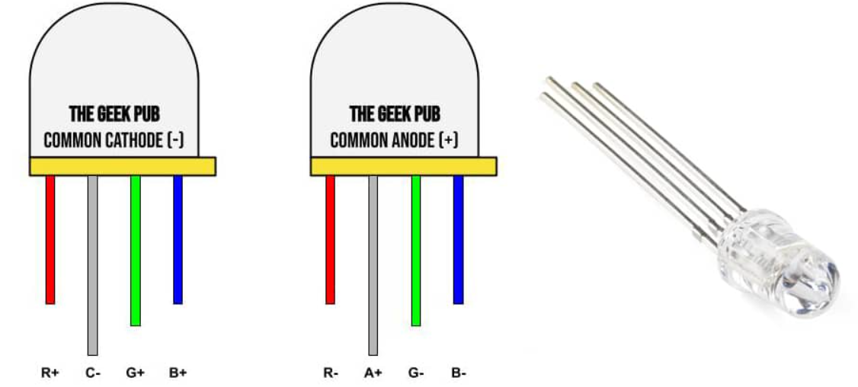
RGB LED — tək bir LED korpusunun içində 3 fərqli LED olan komponentdir: Red (qırmızı), Green (yaşıl), Blue (göy). Bu üç rəngi müxtəlif səviyyələrdə yandırmaqla istənilən rəngi almaq olur (ağ, sarı, bənövşəyi və s.).
1) Common Cathode (–) RGB LED (“The Geek Pub – Common Cathode”)
Bu tipdə ortaq pin mənfidir (–).
Necə işləyir ?
C- pini GND-yə qoşulur
R, G, B pinlərinə HIGH / +V veriləndə müvafiq rəng yanır
+ ver → LED yanır
Rəng | Pin | Mənası
Qırmızı | R+ | Müsbət verildikdə yanır
Yaşıl | G+ | Müsbət verildikdə yanır
Göy | B+ | Müsbət verildikdə yanır
Boz | C- | Ortaq mənfi (GND)

Slide 36
2) Common Anode (+) RGB LED (“The Geek Pub – Common Anode”)
Bu tipdə ortaq pin müsbətdir (+).
Necə işləyir?
A+ pini 5V / +V-yə qoşulur
R-, G-, B- pinlərinə LOW / GND veriləndə müvafiq rəng yanır
– ver → LED yanır
Rəng | Pin | Mənası
Qırmızı | R- | Mənfi verildikdə yanır
Yaşıl | G- | Mənfi verildikdə yanır
Göy | B- | Mənfi verildikdə yanır
Boz | A+ | Ortaq müsbət (+V)

Slide 37
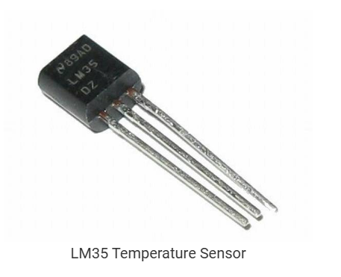
İstilik sensoru (Temperature Sensor)
İstilik sensoru ətraf mühitin və ya bir cismin temperaturunu ölçən elektron komponentdir. O, istilik dəyişdikcə elektrik siqnalını dəyişir və bu dəyişiklik temperatur kimi oxunur. Arduino və digər sistemlərdə otaq temperaturu, cihazların qızması və avtomatik nəzarət üçün istifadə olunur.
İstilik sensoru ətraf mühitin və ya bir cismin temperaturunu ölçən elektron komponentdir. Bu sensor temperaturu birbaşa dərəcə (°C) kimi yox, elektrik müqavimətinin dəyişməsi vasitəsilə müəyyən edir. Yəni sensor əvvəlcə müqaviməti dəyişir, elektron dövrə isə bu dəyişməyə baxaraq temperaturu hesablayır.
Ən çox istifadə olunan istilik sensorlarından biri NTC termistordur. NTC sensorlarda temperatur artdıqca müqavimət azalır, temperatur azaldıqca isə müqavimət artır. Burada “maneə” dedikdə elektrik cərəyanının keçməsinə olan çətinlik nəzərdə tutulur: maneə azdırsa cərəyan asan keçir, maneə çoxdursa çətin keçir.
10k istilik sensoru dedikdə sensorun 25°C temperaturda müqavimətinin 10 000 ohm (10kΩ) olması nəzərdə tutulur. Bu dəyər istehsalçılar tərəfindən standart kimi seçilib, çünki ölçmə üçün balanslıdır: nə çox böyükdür, nə də çox kiçikdir. Bu da sensorun stabil, təhlükəsiz və dəqiq işləməsini təmin edir.
Nəticə olaraq, istilik sensoru müqavimət dəyişməsinə əsaslanaraq temperaturu təyin edir və “10k” ifadəsi onun normal temperaturda olan standart müqavimət dəyərini göstərir.
10k sadəcə başlanğıc nöqtəsidir (25°C-də müqavimət).
Sensor 25°C-dən yuxarı və ya aşağı temperaturu da ölçə bilir.
Temperatur (°C) | Müqavimət (Ω) | İzah
0 | 32 000 | Soyuq oldu → müqavimət yüksək → cərəyan çətin keçir
10 | 20 000 | Soyuq, müqavimət azaldı
25 | 10 000 | Otaq temperaturu, standart dəyər
35 | 6 000 | İsti oldu → müqavimət azaldı → cərəyan daha rahat keçir
50 | 3 000 | Daha isti → müqavimət daha da azaldı

Slide 38
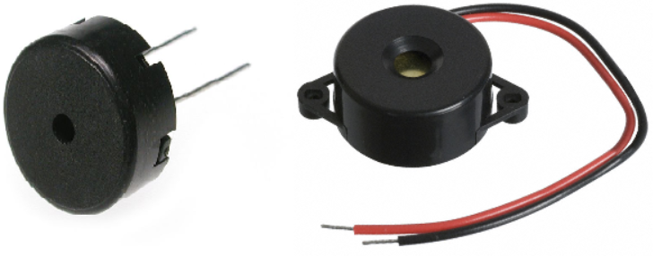
Buzzer elektron dövrələrdə səs çıxaran cihazdır. Sadə dillə desək, “bip-bip” səsi verən kiçik dinamikdir.
Əsas xüsusiyyətləri:
Pasif buzzer → ona istədiyin tezlikdə siqnal verməlisən (Arduino ilə ton yaratmaq olar).
Siqnal vermək - Burada sən buzzer-ə tezlikli impuls (puls) verirsən → səsin tonunu, uzunluğunu və ritmini sən təyin edirsən (passiv buzzer). Arduino kimi mikrokontrollerlə bunu etmək olar: HIGH-LOW siqnallar ilə ton və melodiyalar yaradırsan.
Aktiv buzzer → sadəcə enerji verirsən, avtomatik səs çıxarır.
Enerji vermək - Sadəcə buzzer-ə gərginlik tətbiq edirsən → o avtomatik səs çıxarır (aktiv buzzer). Heç bir əlavə idarə etməyə ehtiyac yoxdur, pin HIGH olduqda səs gəlir, LOW olduqda səssiz olur.
Pinləri:
+ (VCC / Müsbət) → enerji verir
– (GND / Mənfi) → torpaq

Slide 39
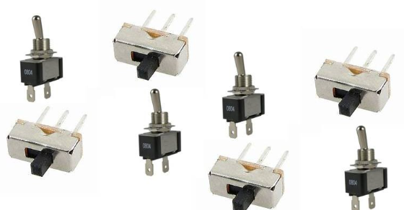
Arduino-da switch dedikdə əsasən düymə və ya açar (button / toggle switch) kimi komponentlər nəzərdə tutulur ki, elektrik dövrəsini açıb bağlamaq üçün istifadə olunur. Sadə dillə desək, “bütün dövrəyə enerji ver və ya kəs” funksiyası görür.

Slide 40
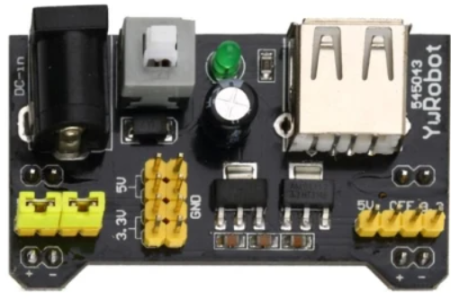
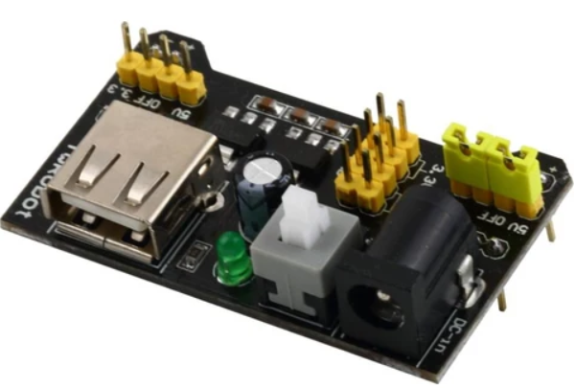
Breadboard Power Supply Modülü sadə dillə desək, breadboard-a qoşulan kiçik enerji moduludur ki, Arduino və digər elektronik komponentlər üçün stabil 3.3V və ya 5V enerji təmin edir.
Əsas xüsusiyyətləri:
İki əsas çıxışı var: 3.3V və 5V → sensor və modul növünə görə seçirsən.
GND çıxışı → bütün dövrənin mənfi tərəfi üçün istifadə olunur.
USB və ya Vin vasitəsilə enerji ala bilir.
Breadboard-a birbaşa yerləşir → əlverişli, səliqəli və daimi enerji təmin edir.

Slide 41
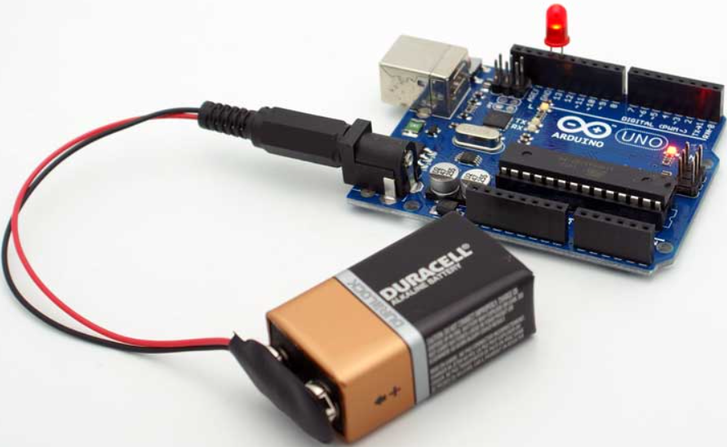
9v Battery və adapter

Slide 42
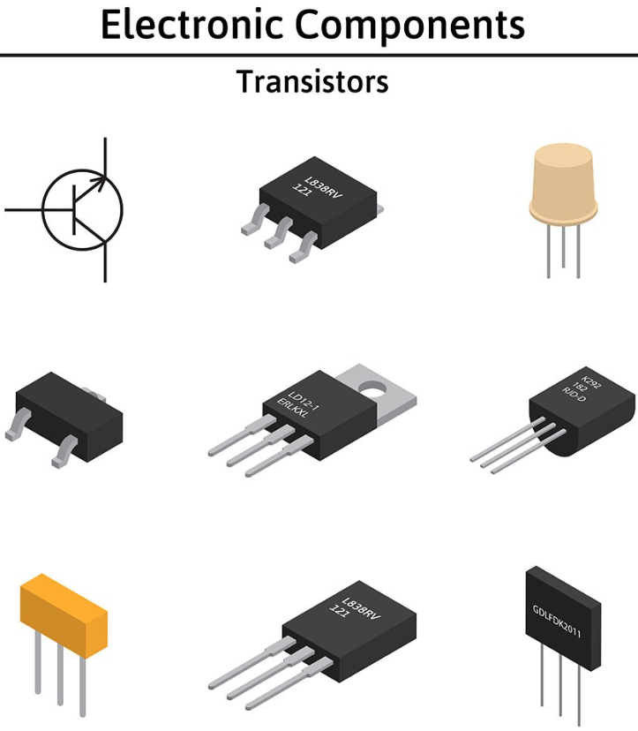
Tranzistor nədir?
Tranzistor elektrik siqnalını idarə edən və ya gücləndirən elektron elementdir.
Kiçik bir siqnal ilə böyük cərəyanı açıb-bağlamaq mümkündür.
Tranzistor aktiv elementdir, yəni idarəedici rol oynayır.
Misal: Arduino-nun kiçik siqnalı ilə motoru və ya rele-ni işə salmaq.

Slide 43
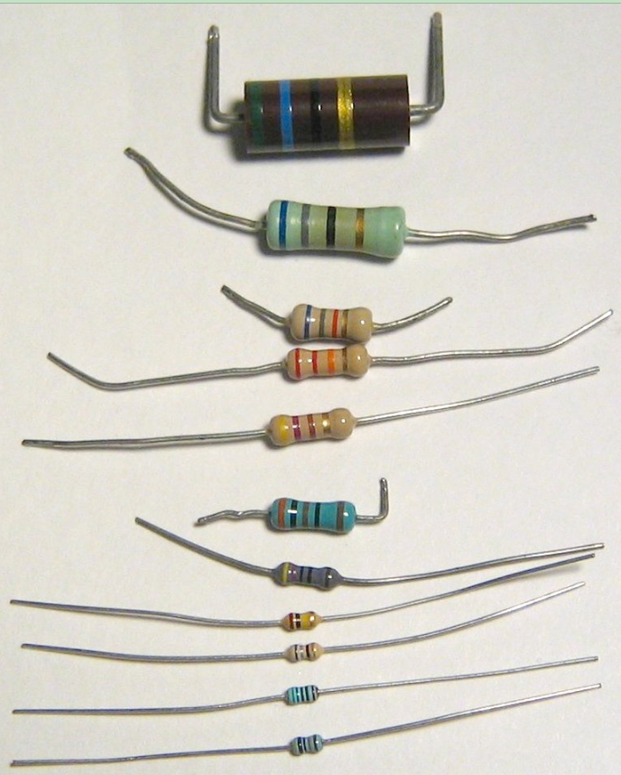
rezistor - Sabit müqavimət (normal rezistor) nədir?
Normal (sabit) rezistor elektron dövrələrdə ən çox istifadə olunan və əsas komponentdir. Onun əsas məqsədi cərəyanı tənzimləmək və komponentləri qorumaqdır.
Elektrik dövrəsində müqaviməti dəyişməyən rezistor.
Ona gərginlik verirsən → cərəyan davamlı və sabit şəkildə axır.
Arduino və ya başqa mikrokontrollerdən LED-ə birbaşa qoşanda cərəyan çox ola bilər. Rezistor axını azaldaraq LED-i yandırır, amma zədələnməsinin qarşısını alır.
Rezistor üzərindəki rəngli xətlər nədir?
Rezistorun üzərində olan rəngli xətlər onun müqavimət dəyərini və dəqiqliyini göstərir.
Çünki rezistorun üzərinə rəqəm yazmaq çətindir, ona görə rəng kodu sistemi istifadə olunur.
Niyə xətlərin arası fərqlidir?
Bir tərəfdə xətlər bir-birinə yaxındır
Digər tərəfdə tək bir xətt olur
Oxuma həmişə xətlər bir-birinə yaxın olan tərəfdən başlayır. Tək və aralı olan xətt adətən dəqiqlik (tolerance) xəttidir.

Slide 44
Ən çox rast gəlinən rezistor növləri
4 zolaqlı rezistor:
1-ci rəng → birinci rəqəm
2-ci rəng → ikinci rəqəm
3-cü rəng → vurma əmsalı
4-cü rəng → dəqiqlik (±%)
5 zolaqlı rezistor:
1-ci rəng → birinci rəqəm
2-ci rəng → ikinci rəqəm
3-cü rəng → üçüncü rəqəm
4-cü rəng → vurma əmsalı
5-ci rəng → dəqiqlik
Rəng | Rəqəm
Qara | 0
Qəhvəyi | 1
Qırmızı | 2
Narıncı | 3
Sarı | 4
Yaşıl | 5
Mavi | 6
Bənövşəyi | 7
Boz | 8
Ağ | 9

Slide 45
Dəqiqlik (Tolerance) xətti
Bu rezistorun real dəyərinin nə qədər səhvlə ola biləcəyini göstərir:
Qızılı → ±5%
Gümüşü → ±10%
Xətt yoxdursa → ±20%
“Nə qədər səhvlə ola bilər” nə deməkdir?
Rezistorun üzərində yazılan dəyər dəqiq tək bir rəqəm deyil, o dəyər müəyyən aralıqda dəyişə bilər.
Yəni istehsal zamanı:
rezistor bir az böyük
və ya bir az kiçik ola bilər
Buna tolerance (dəqiqlik payı) deyilir. Deyək ki, rezistorun qiyməti: 100 Ω
Əgər rezistor üzərində `Qızılı xətt` (±5%) varsa onda, bu: 5% = 5 Ω deməkdir.
Real dəyər:
minimum: 95 Ω
maksimum: 105 Ω
Yəni: Bu rezistor 100 Ω yazılsa da, əslində 95–105 Ω aralığında ola bilər mənasına gəllir.

Slide 46
Gümüşü xətt (±10%) o deməkdir ki, 10% = 10 Ω
Real dəyər:
90 Ω – 110 Ω olur.
Xətt yoxdursa (±20%) o deməkdir ki, 20% = 20 Ω
Real dəyər:
80 Ω – 120 Ω
Arduino üçün ±5% kifayətdir. Həssas ölçmələr üçün isə ±1% və ya ±0.1% olmalıdır.
“Səhvlə ola bilər” deməkdir ki, rezistorun üzərində yazılan dəyər təxmini dəyərdir, real dəyər ondan bir az fərqli ola bilər.

Slide 47
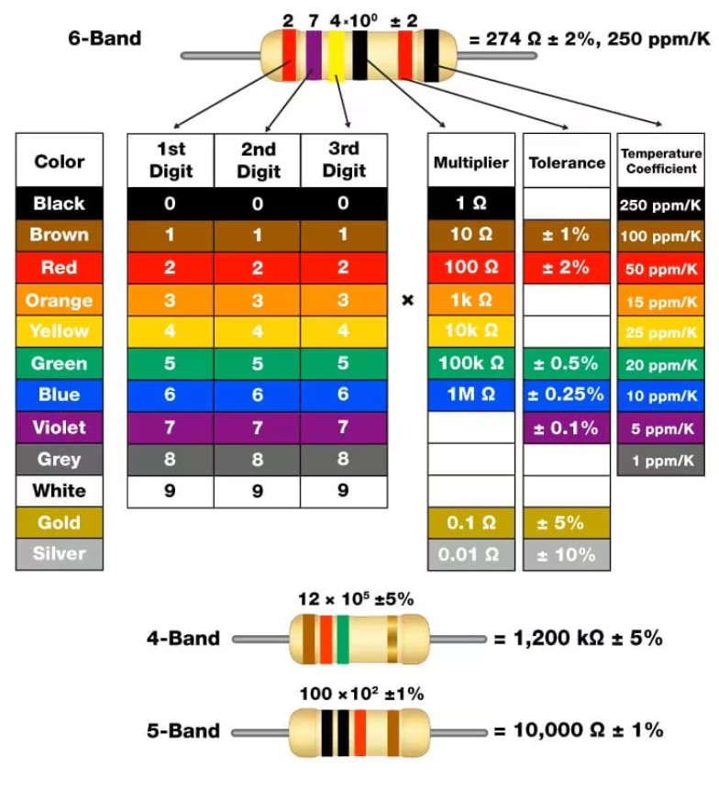
ppm/K nə deməkdir?
ppm → parts per million (milyonda bir hissə)
K → Kelvin (temperatur dəyişməsi vahidi)
ppm/K deyir ki: Temperatur 1°C (1K) dəyişəndə, rezistorun dəyəri nə qədər dəyişir.
Bu o deməkdir ki:
Temperatur 1°C artanda
Rezistorun dəyəri 0.025% dəyişir
Çünki: 250 ppm = 250 / 1 000 000 = 0.00025 = 0.025%
Deyək rezistor: 10 kΩ -dur. Temperatur 1°C dəyişərsə:
Dəyişmə = 10 000 Ω × 0.00025
= 2.5 Ω
Yəni: Temperatur 1°C artanda rezistorun dəyəri təxminən 2.5 ohm dəyişir.
Niyə bu vacibdir?
Aşağı ppm/K → daha stabil rezistor
Yüksək ppm/K → temperaturdan çox təsirlənir
Qısaca, 250 ppm/K = temperatur dəyişəndə rezistorun nə qədər “sürüşdüyünü” göstərir

Slide 48
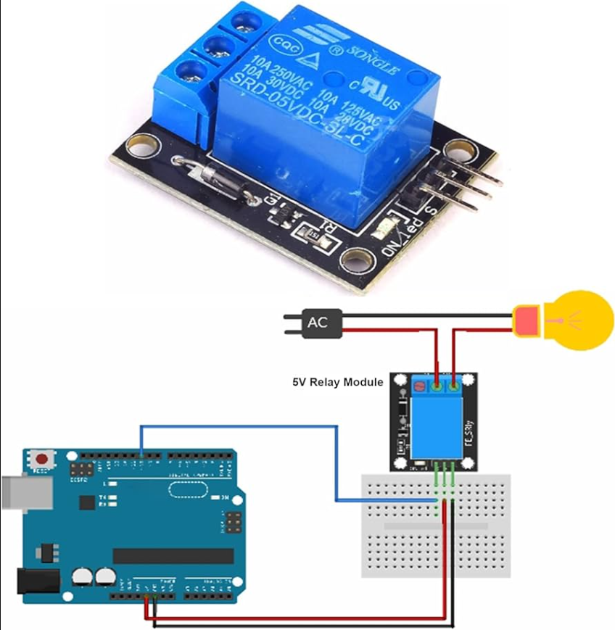
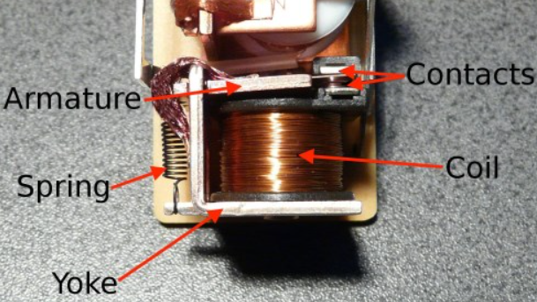
Rele elektriklə idarə olunan mexaniki açar (switch)-dır. Yəni kiçik elektrik siqnalı ilə böyük güclü cihazı açıb-söndürməyə imkan verir.
Necə işləyir?
Rele-nin içində bobin (coil) və kontaktlar var.
Bobinə enerji veriləndə maqnit yaranır və kontaktlar yerini dəyişir.
Enerji kəsiləndə kontaktlar əvvəlki vəziyyətinə qayıdır.
Niyə lazımdır?
Arduino kimi zəif çıxışlı qurğularla 220V lampa, motor, nasos kimi güclü cihazları idarə etmək üçün.
Arduino birbaşa bu cihazları işlədə bilməz, rele araya girir.
Qısaca, rele = elektriklə idarə olunan təhlükəsiz açar.
Model: SRD-05VDC-SL-C (2-Relay Board)

Slide 49
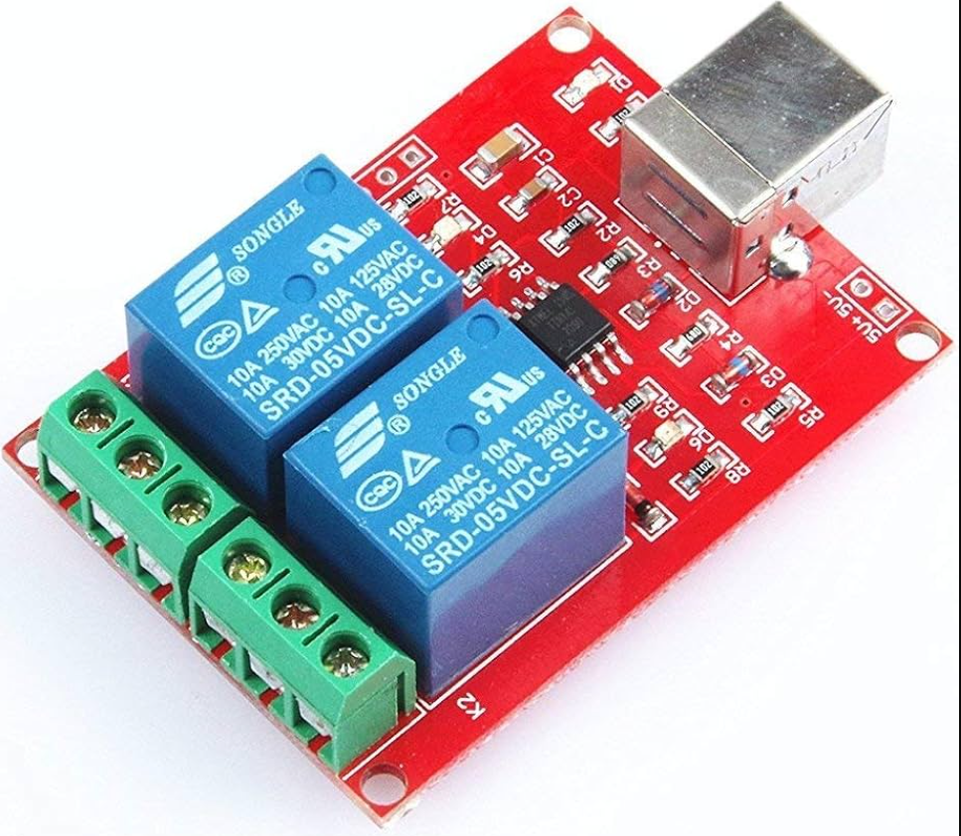
.
Model: SRD-05VDC-SL-C (2-Relay Board)

Slide 50
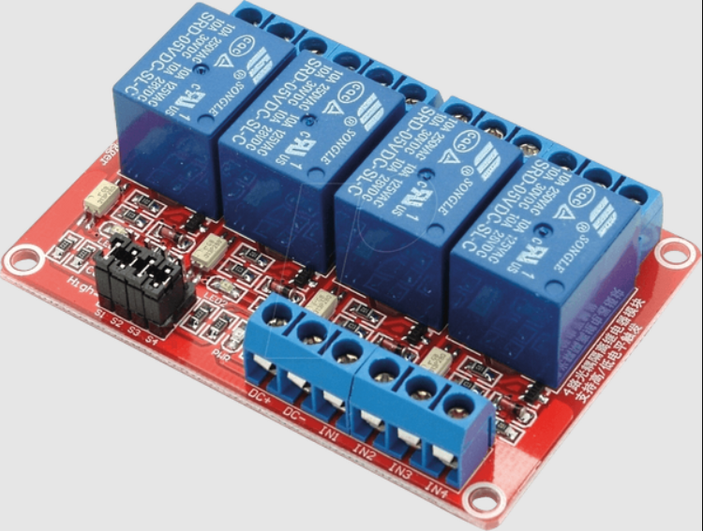
.
Model: SRD-05VDC-SL-C (4-Relay Board)

Slide 51
Tranzistor və rele arasındakı fərq
Tranzistor
Elektron açardır (mexaniki hissəsi yoxdur)
Çox kiçik siqnal ilə cərəyanı açıb-bağlayır
Sürətlidir, səssizdir
Arduino-nun pinindən gələn zəif siqnalla işləyə bilir
Aşağı gərginlikli dövrələr üçün idealdır
Rele
Mexaniki açardır (içində hərəkət edən kontakt var)
Fiziki olaraq açıb-bağlanılır
Yüksək gərginlik və böyük cərəyanı (220V AC) idarə edə bilir
Səslidir (klik səsi çıxarır)
İşə düşmək üçün bobinə nisbətən daha çox cərəyan lazımdır
Arduino-da niyə rele birbaşa qoşulmur?
Arduino pinləri:
Maksimum 40 mA (təhlükəsiz: ~20 mA (milliampere ) ) verə bilir
Rele bobini isə adətən 70–100 mA istəyir
Yəni:
Rele-ni birbaşa Arduino pininə qoşsan
Arduino zədələnə bilər və ya yanar.
Bundan əlavə:
Rele sönəndə geri gərginlik (back EMF) yaranır
Bu gərginlik Arduino pininə zərər verə bilər

Slide 52
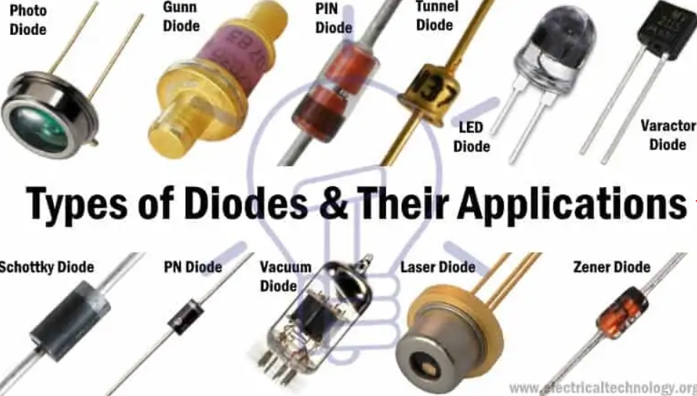
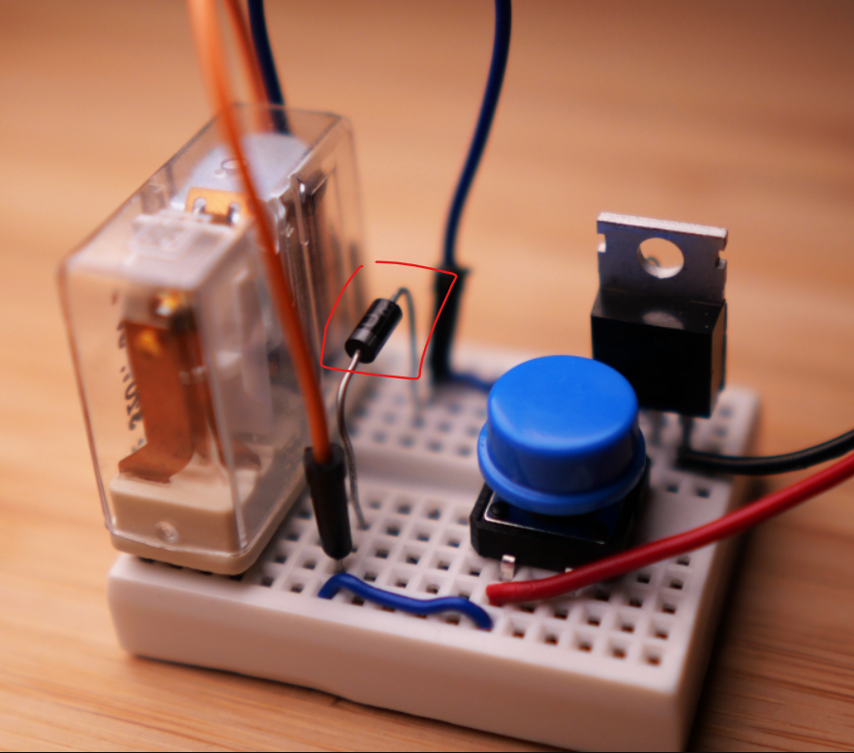
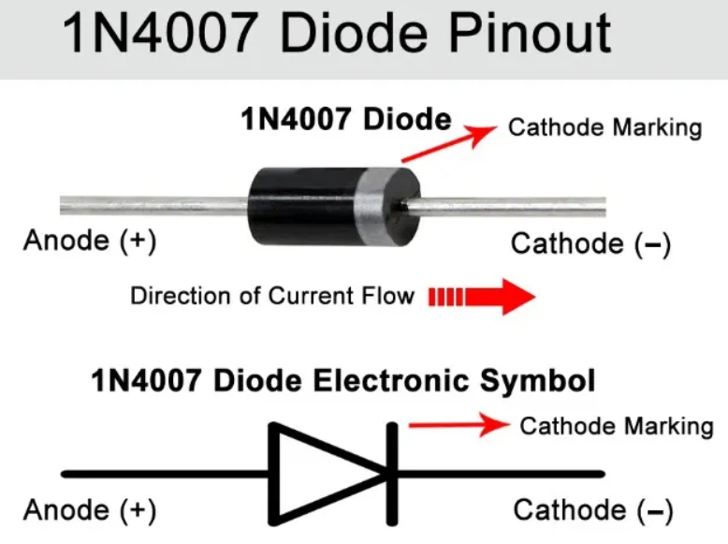
Bəs həll nədir?
Arduino → tranzistoru idarə edir
Tranzistor → releni işə salır
Arduino-nu qorumaq üçün araya diod qoyulur
Rele-nin içində bobin var. Bobinə enerji veriləndə maqnit sahəsi yaranır. Enerji kəsiləndə bu maqnit sahəsi birdən-birə çökür və geri gərginlik (back EMF) əmələ gəlir.
Bu gərginlik:
Çox qısa olur
Amma çox yüksək ola bilər (onlarla, yüzlərlə volt)
Arduino və tranzistor üçün təhlükəlidir
Rezistor:
Sadəcə cərəyanı azaldır
Geri gərginliyi udmur
Yüksək impulsu tam söndürə bilmir
diode nə edir?
Flyback diode (məsələn 1N4007):
Diode relenin bobin UCLARINA paralel qoşulur
Back EMF yarananda gərginliyə qısa yol verir
Enerjini təhlükəsiz şəkildə dövrədə söndürür

Slide 53
Yəni:
Bobinin iki ayağı var
Diode həmin iki ayağın arasına, tərs istiqamətdə qoşulur
Niyə “tərs istiqamətdə”?
Rele işləyərkən diode işə qarışmır
Rele sönəndə bobin geri gərginlik (back EMF) yaradır
Diode bu zərərli gərginliyi öz üzərindən buraxıb söndürür

Slide 54
Gərginlik (Voltage)
Elektrik enerjisinin “itələmə gücü”dür.
Cərəyanı hərəkətə gətirən səbəbdir.
Ölçü vahidi: Volt (V)
Cərəyan (Amper)
Elektronların axınıdır.
Gərginlik varsa və yol açıqdırsa, cərəyan axır.
Ölçü vahidi: Amper (A)
Watt (W) – Güc
Watt elektrik enerjisinin iş görmə sürətidir.
Ölçü vahidi: Watt (W)
Gərginlik və cərəyanın hasilidir
İmpuls (Impulse / Pulse)
Gərginliyin və ya cərəyanın qısa müddətlik dəyişməsidir.
Davamlı enerji deyil, siqnal formasıdır.
Ölçüsü vaxtla bağlıdır (ms, µs).
Watt = Volt × Amper. Misal:
5V × 2A = 10 Watt
220V × 0.5A = 110 Watt

Slide 55
Vacib qeyd (Arduino üçün)
Yüksək Volt → təhlükə deməkdir
Yüksək Amper → qızma deməkdir
Yüksək Watt → yanma riski deməkdir
Ona görə:
LED üçün rezistor lazımdır
Rele üçün tranzistor + diode lazımdır
Sensor üçün sabit voltaj lazımdır
və.s

Slide 56
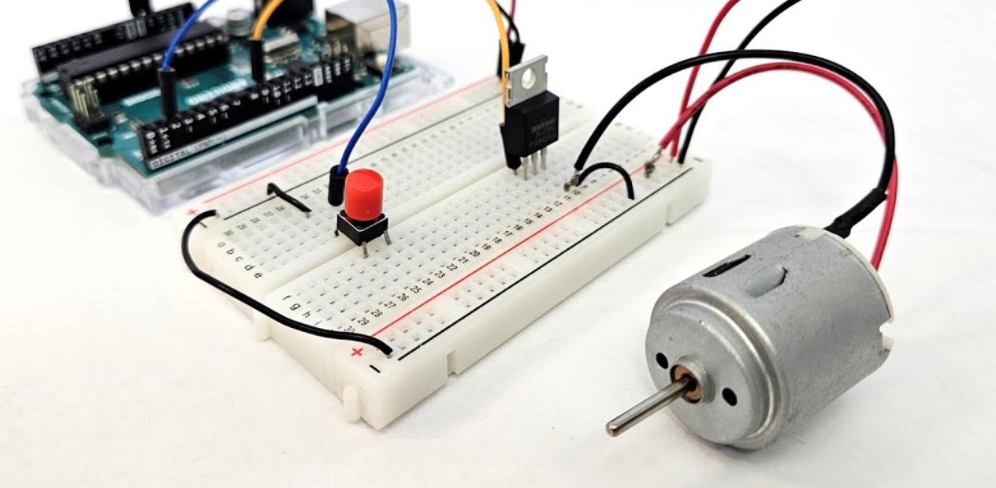
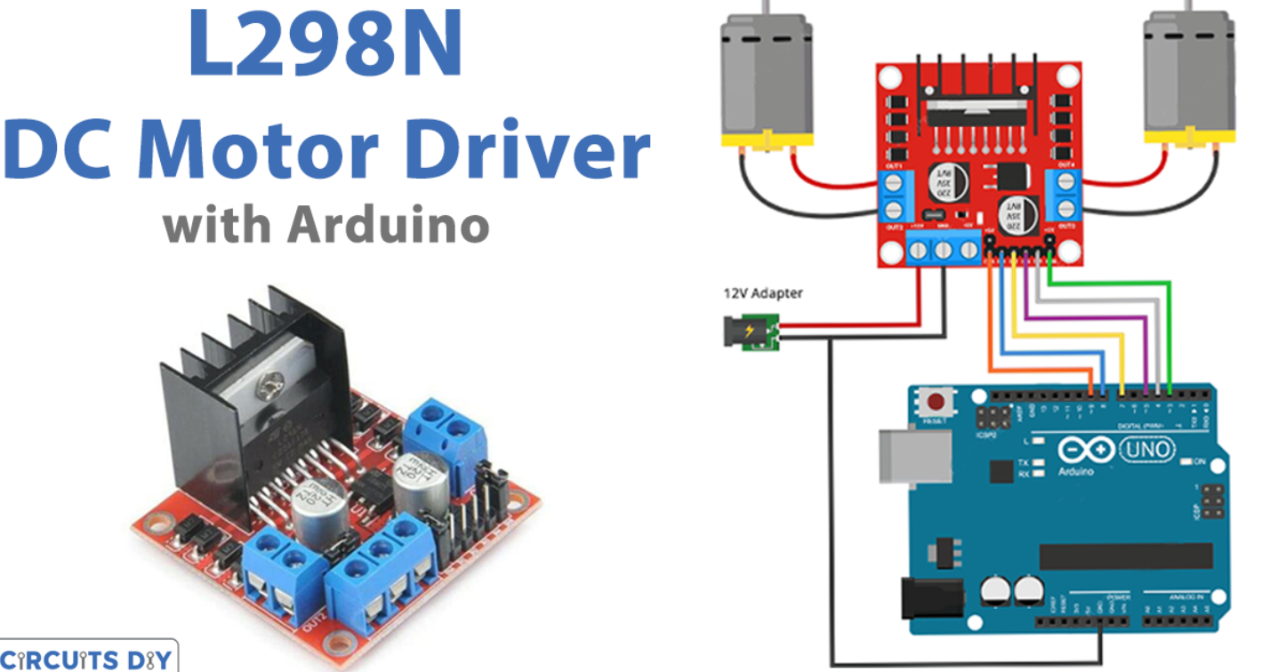
Arduino DC motor dedikdə, Arduino ilə birbaşa idarə olunan fırlanan DC mühərrik nəzərdə tutulur.
DC motor sabit cərəyanla (Direct Current) işləyən mühərrikdir.
Gərginlik verilir → motor fırlanır
Gərginlik kəsilir → motor dayanır
Gərginlik artdıqca → sürət artır
Motor birbaşa Arduinoya qoşula bilməz çünki motor çox cərəyan çəkir.
Ona görə də arada istifadə olunur:
tranzistor
motor driver
və ya rele
Niyə birbaşa qoşulmur?
Arduino pinləri max 40 mA verə bilir
DC motor isə 100–1000 mA çəkə bilər
Bu, Arduino-nu yandıra bilər
Arduino vasitəsilə:
motoru açıb-söndürmək olur
sürətini dəyişmək (PWM ilə) olur
istiqamətini dəyişmək (H-bridge ilə) olur.
PWM → motor nə qədər sürətli fırlansın
H-bridge → motor hansı tərəfə fırlansın

Slide 57
H-bridge ilə istiqaməti dəyişmək dedikdə, motorun + və − uclarını yerini dəyişmək nəzərdə tutulur.
Bir cür qoşulanda → sağa fırlanır
Tərsinə qoşulanda → sola fırlanır
H-bridge bunu elektron şəkildə edir, əl ilə yox.
RPM (Revolutions Per Minute) mühərriklərin və fırlanan hissələrin sürətini ölçmək üçün istifadə olunan vahiddir.
Sadə misal:
60 RPM → 1 saniyədə 1 dəfə fırlanır
120 RPM → 1 saniyədə 2 dəfə fırlanır
3000 RPM → çox sürətli fırlanma
Arduino ilə:
PWM artırılır → RPM artır
PWM azaldılır → RPM azalır
DC motorun üzərində adətən yazılır: 6V – 300 RPM.
Bu o deməkdir ki, 6 volt veriləndə motor 1 dəqiqədə 300 dəfə fırlanır.
RPM nə ilə dəyişir?
Gərginlik
Volt artdıqca → RPM artır
PWM
PWM dəyəri böyük → RPM böyük
Yük
Motor yüklənərsə → RPM azalır

Slide 58
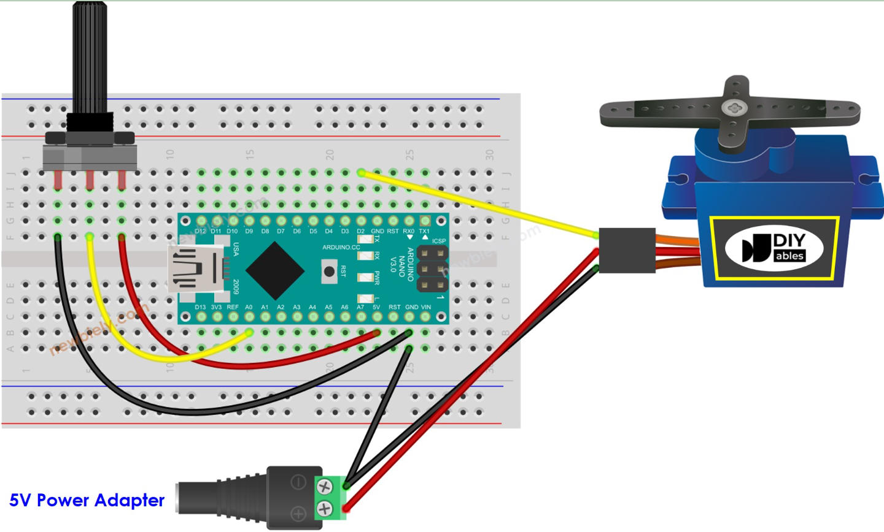
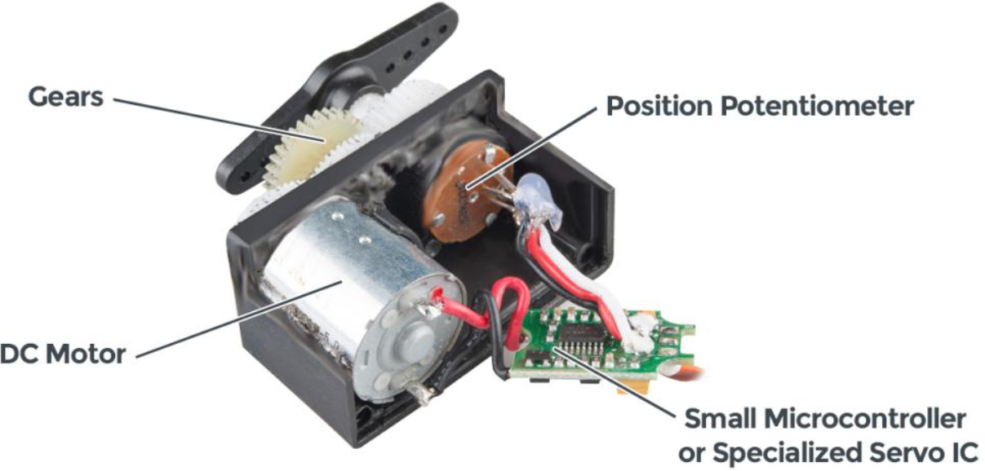
Servo motor elə bir motordur ki, ona “neçə dərəcəyə fırlan” deyirsən, o da həmin dərəcəyə gedib orada dayanır.
Məsələn: 30°, 90°, 150°
Gedir və geri gəlmir
Harada durduğunu bilir və durduğu yeri yadda saxlayır
Adətən 0°–180° aralığında işləyir
DC motor isə belə deyil:
Sadəcə fırlanır
Dayanacağı bucaq bilinmir
Qısa tərif: Servo motor bucağı dəqiq olan və istənilən bucaqda dayana bilən motordur.
İçində var:
DC motor
Dişli mexanizm
Mövqe sensoru ( potensiometr [potentiometer] )
İdarəetmə dövrəsi

Slide 59
Arduino ilə servo necə idarə olunur?
Servo:
PWM siqnalı ilə idarə olunur
Amma bu PWM sürət üçün yox, mövqe üçün istifadə olunur
Qısa impuls → kiçik bucaq
Uzun impuls → böyük bucaq
Arduino servo-ya deyir:
“30° get”, “90° get”, “150° get”
Servo motorun ən çox 3 teli (pinləri) olur:
Qırmızı → VCC (5V)
Qara / Qəhvəyi → GND
Sarı / Narıncı → Signal (PWM)
Servo motor nə üçün istifadə olunur?
Robot qol
Kamera döndərmə
Qapı / kilid mexanizmi
Avtomatik sistemlər
Qısaca:
DC motor → sürət üçündür.
Servo motor → bucaq, mövqe üçündür.

Slide 60
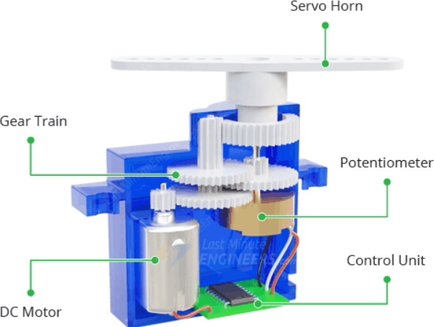
PWM nədir?
PWM = Pulse Width Modulation yəni impuls genişliyinin modulyasiyası deməkdir.
PWM, elektrik siqnalını “tez-tez açıb-bağlamaq” deməkdir.
Məsələn, əgər siqnalı uzun açıq saxlasaq çox işıq, qısa açıq saxlasaq az işıq əldə edirik.
Servo motor üzərində nümunə versək məsələn, servo motor sürət yox bucaqla işlədiyi üçün əgər PWM impulsunu uzun təyin etsək servonun getdiyi bucaq çox olacaq. Əgər qısa impulslar versək onda servo motor kiçik bucaq gedəcək.
Arduino-nun Servo kitabxanası bunu bizim üçün avtomatik hesablayır: servo.write(90) → 1.5 ms impuls göndərilir. Beləliklə, Arduino, siqnalın “neçə saniyə açıq qalmasını” dəyişərək servo-nun bucağını idarə edir.
Impulsun uzunluğu | Servo bucağı
0.5 ms | 0°
1.0 ms | 45°
1.5 ms | 90°
2.0 ms | 135°
2.5 ms | 180°

Slide 61
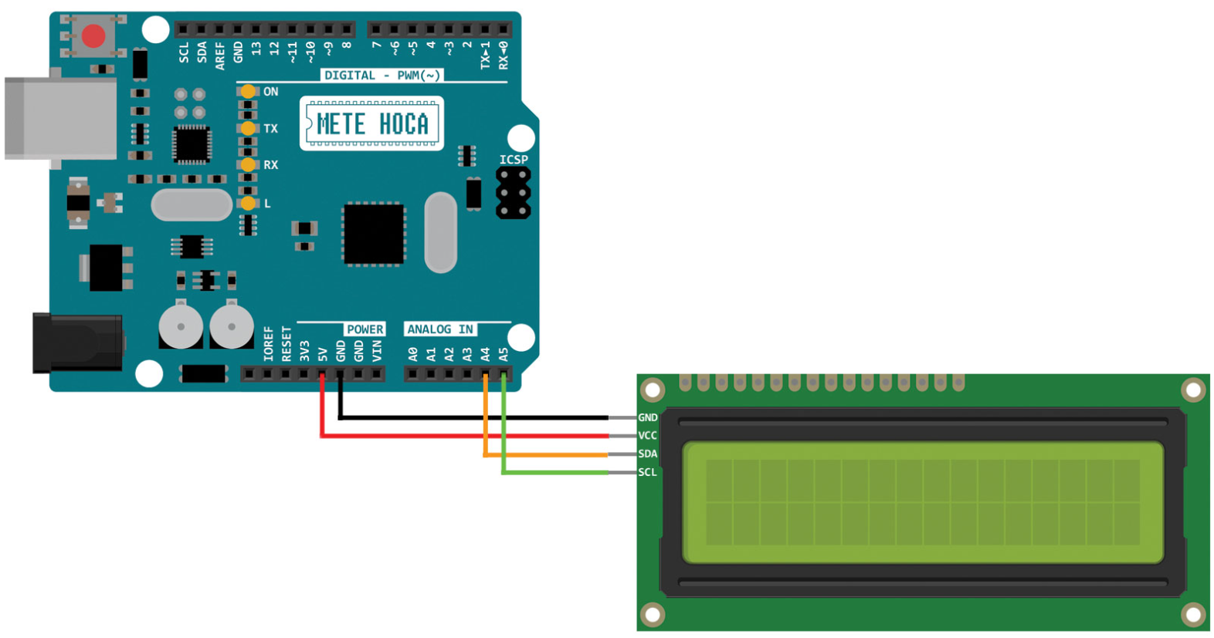
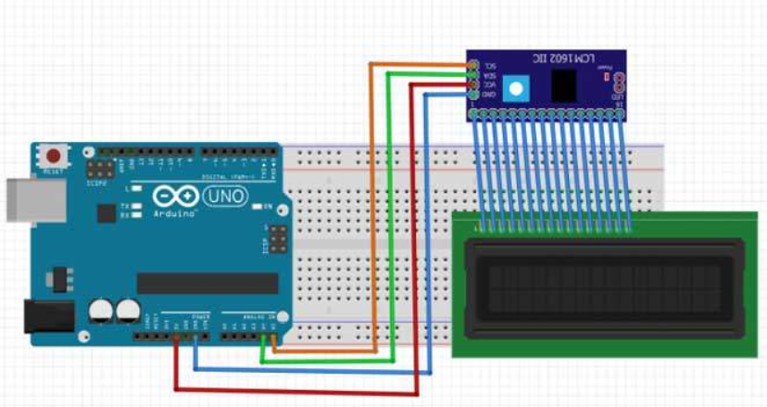
LCD (Liquid Crystal Display - maye kristal ekran) ekran sadə dillə şüşə üzərində işıqlandırılmış məlumat göstərən ekrandır. Elektrik siqnalı ilə rəqəm, hərf və şəkil göstərir.
Ən çox 16x2 və 20x4 tipləri istifadə olunur:
16x2 → 16 simvol × 2 sətir
20x4 → 20 simvol × 4 sətir
Arduino ilə məlumatları yazmaq, sensor dəyərlərini göstərmək üçün yaxşı seçimdir. Pinləri bunlardır:
VCC → enerji
GND → torpaq
SDA / SCL (I2C) → məlumat yolu
Alternativ olaraq RS, EN, D4–D7 (paralel interfeys)
Niyə Arduino layihələrində istifadə olunur?
Sensor dəyərlərini göstərmək (temperatur, işıq)
Menyular və interfeyslər yaratmaq
Robot və avtomatik sistemlərin statusunu göstərmək

Slide 62
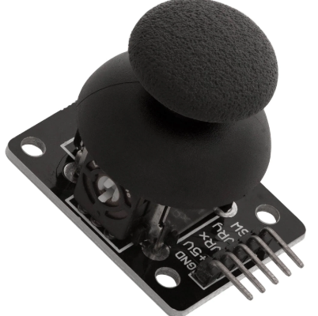
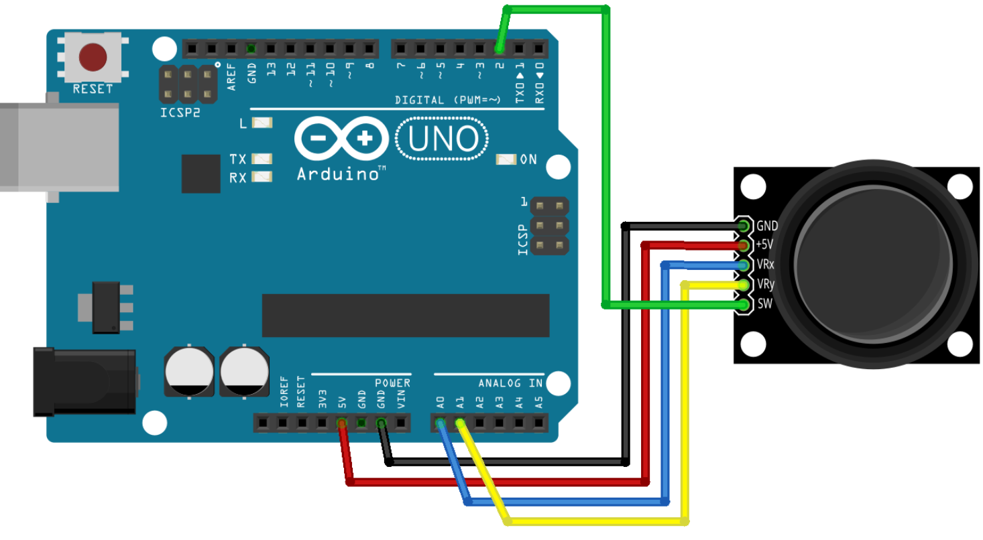
Arduino Joystick Module əl ilə idarəetmə üçün istifadə olunan iki istiqamətli (X–Y) giriş moduludur.
Qısa izah:
İçində 2 potensiometr var → sağa-sola (X) və yuxarı-aşağı (Y) hərəkəti ölçür
Ortasına basanda düymə (SW) kimi işləyir
Arduino bu hərəkətləri analog dəyər kimi oxuyur
Pinləri:
VCC – 5V (və ya 3.3V)
GND – torpaq
VRx – X oxu
VRy – Y oxu
SW – basma düyməsi
Nə üçün istifadə olunur:
Robot idarəetməsi
Oyun və menyu nəzarəti
Servo və motorların əl ilə yönləndirilməsi

Slide 63

Arduino səs sensoru.

Slide 64




Buraya qədər göstərilən bütün komponentlər ilkin ARDUİNO dərslərini öyrənmək və praktika etmək üçün gərəkli olan ən əsas minimum komponentlərdir.
Təbii ki, bu komponentlər yüzlərlər ola bilər. Komponentləri əzbərləmək çıxış yolu deyil. Ümumi məntiq var və onu tutan adam istənilən yeni komponenti işlədə bilir.
Buna “elektronikanın düşünmə modeli” deyilir.
1. Əsas sual: Bu komponent nədir? (Passiv / Aktiv).
Yeni komponent gördükdə ilk reflek gərək bu olsun:
Bu passiv komponentdir mi?
Öz-özünə enerji yaratdır mı ?
Yoxsa sadəcə məhdudlaşdırır mı, bölür mü, dəyişir mi ?
Misal:
Rezistor - cərəyanı məhdudlaşdırmaq və dövrəni qorumaq üçün istifadə olunan passiv komponentdir.
Kondensator - elektrik yükünü müvəqqəti saxlayıb buraxmaqla gərginliyi sabitləşdirən passiv komponentdir.
LDR (fotorezistor) - işığın səviyyəsinə görə müqaviməti dəyişərək işığı ölçməyə yarayan passiv komponentdir.
NTC (Negative Temperature Coefficient) - temperatur artdıqca müqaviməti azalan və istiliyi ölçmək üçün istifadə olunan passiv komponentdir.
Qayda: passiv komponentlər “nəzarət etmir”, sadəcə təsir edir.

Slide 65



Aktiv komponent:
Enerjini idarə edir, gücləndirir və ya açıb-söndürür
Adətən 3 və ya daha çox pin olur
Misal:
Tranzistor
Rele
IC (Integrated Circuit)
Qayda: Aktiv komponentlər “qərar verir”.

Slide 66
Hər yeni komponent üçün ikinci sual: Bu komponentə VCC və GND lazımdırmı?
Bəli → aktivdir
Xeyr → passivdir
Hər komponent mütləq bu 3 roldan birini oynayır:
Input (oxuyuram)
Sensorlar
Düymə, joystick
Process (emal edir)
Arduino
IC-lər
Output (nəticə göstərir)
LED
Motor
LCD
Buzzer

Slide 67

Pin adlarına mütləq fikir vermək lazımdır:
Pin adlarını oxuya bilən adam datasheetsiz də 60% işi görür.
Datasheet – bir komponentin necə işlədiyini, necə qoşulduğunu və hansı limitlərdə təhlükəsiz istifadə olunacağını göstərən rəsmi texniki sənəddir.
Əzbərləmək lazım deyil.
Pin adı | Məna
VCC | Enerji
GND | Torpaq
OUT | Çıxış
IN | Giriş
SIG | Siqnal
SDA/SCL | Data
TX/RX | Serial

Slide 68
Yeni komponentdə mütləq buna fikir ver: Analogdur, yoxsa Digital?
Analog → dəyişən dəyər (0–1023)
Digital → 0 və 1
Arduino üçün siqnal, oxuduğu və ya göndərdiyi dəyərdir.
Digital siqnalın cəmi iki hal var: 1 və 0. Məsələn, düymə basılıbdırsa 1 əks halda 0 olar. Rele açıqdırsa 1 əks halda 0 –dır.
Analog siqnalda isə arada çoxlu dəyərlər var. Məsələn, potensiometr az çevrilibsə 120, yarı çevrilibsə 512, tam çevrilibsə 900 kimi.
LDR (işıq az–orta–çox).
NTC (soyuq–ilıq–isti).
Bunu bilmək onun üçün vacibdir ki:
Digital komponent → digital pin
Analog komponent → analog pin
Əgər yanlış qoşularsa dəyərlər oxunmaz.

Slide 69
“Arduino idarə edir, iş görmür”
Bu nə deməkdir : Arduino yalnız əmr verən beyin rolunu oynayır, lakin fiziki olaraq güc tələb edən işi görə bilmir. Arduino-nun pinlərindən çıxan cərəyan çox zəifdir (təxminən 20–40 mA) və bu güc yalnız LED, sensor və oxuma əməliyyatları üçün yetərlidir. Motor, rele və solenoid kimi komponentlər isə işləmək üçün daha çox cərəyan tələb edir və Arduino bu cərəyanı verə bilmədiyi üçün belə komponentləri birbaşa qoşmaq olmaz. Əgər birbaşa qoşularsa, Arduino həddindən artıq yüklənir və sıradan çıxa bilər.
Buna görə Arduino bu tip komponentlərə yalnız siqnal göndərir, real gücü isə tranzistor, rele modulu və ya motor driver kimi aralıq element verir. Yəni Arduino “indi işə düş” qərarını verir, amma enerjini ayrıca mənbə və driver ötürür. Bu səbəbdən cərəyan çox tələb edən hər bir komponentdə mütləq arada driver olmalıdır.
Qayda belədir ki: yeni komponent gördükdə onun nə qədər cərəyan aldığına baxmaq lazımdır. Əgər cərəyan çoxdursa onda driver metləq lazımdır.

Slide 70

Komponentləri əzbərləmək yox, onların ROLLARINI başa düşmək vacibdir.
Enerji alırmı?
Girişdirmi, çıxışdırmı?
Arduino-dan nə istəyir?
və.s
Naməlum bir komponent gördükdə əzbərləməyə çalışma, aşağıdakı ardıcıllıqla düşün.
Əvvəlcə komponentin fiziki quruluşuna bax. Üzərində neçə pin olduğunu müşahidə et. İki pinlidirsə, böyük ehtimalla passiv komponentdir (rezistor, kondensator, LDR, NTC). Üç və ya daha çox pinlidirsə, çox vaxt aktiv komponentdir və enerji tələb edir.
Sonra üzərində VCC, GND, +, − kimi işarələrin olub-olmadığını yoxla. Əgər belə işarələr varsa, bu komponentin işləməsi üçün qida (enerji) lazım olduğunu dərhal anlaya bilərsən. Bu mərhələdə artıq bilirsən ki, onu birbaşa yox, düşünərək qoşmalısan.
Daha sonra pin adlarını oxu və məntiq qur. OUT, IN, SIG, AO, DO, SDA, SCL kimi adlar sənə komponentin nə verdiyini və nə aldığını deyir. Pin adlarını oxuya bilirsənsə, datasheet açmadan belə komponentin yarısını həll etmiş olursan.
Növbəti addımda komponentin siqnal növünü müəyyən et. Əgər çıxış yalnız 0 və 1 kimi işləyirsə, bu digital komponentdir. Əgər dəyər dəyişkəndirsə (məsələn işıq az–çox, temperatur soyuq–isti), bu analog siqnaldır və Arduino-da analog pinlə oxunur.
Bundan sonra güc məsələsini düşün. Özünə sual ver: bu komponent fiziki iş görürmü? Fırlanırmı, çəkirmi, klik edirmi? Əgər cavab bəlidirsə, bu komponent çox cərəyan çəkir və Arduino-ya birbaşa qoşula bilməz. Bu halda mütləq tranzistor, rele modulu və ya driver lazımdır.
Son mərhələdə artıq datasheet-ə baxırsan, amma qorxaraq yox, məqsədli şəkildə. Datasheet-dən yalnız üç şeyi oxu: işləmə gərginliyi, maksimum cərəyan və tipik qoşulma sxemi. Bunlar sənə komponenti təhlükəsiz və düzgün istifadə etməyə bəs edəcək.

Slide 71

.

Slide 72

.

Slide 73

.

Slide 74


ATmega328 nədir?
ATmega328, Arduino Uno-da istifadə olunan mikrokontrollerdir – yəni Arduino-nun “beyni”dir; yazdığın kodu icra edir, pinlərdən gələn siqnalları oxuyur və çıxışlara (LED, motor, rele və s.) nə edəcəyini qərarlaşdırır.
Bir az daha aydın olsun deyə:
İçində CPU, RAM, Flash yaddaş var
Sensorlardan məlumat oxuya bilir (analog/digital)
LED, motor, rele kimi qurğuları idarə edir
Arduino Uno = ATmega328 + rahat lövhə + USB interfeys
Qısa misal: LED yanır-sönürsə, servo dönürsə, sensor oxunursa — bunların hamısını əslində ATmega328 edir.
Biz əslində arduino yox mikrokontroller məntiqi öyrənirik.
ATmega328-in ətrafındakı pinlər əllər kimidir. Növbəti slayda bax...

Slide 75
ÜMUMİ MƏNTİQ:
Digital → Digital siqnal açıq və ya bağlı kimi iki vəziyyəti ifadə edən siqnaldır. Bu tip siqnallar düymələrdə, açarlarda, rele idarəsində və sadə sensorlarda istifadə olunur. Məqsəd sistemə “var / yox” və ya “basıldı / buraxıldı” kimi dəqiq məlumat ötürməkdir.
Analog → Analog siqnal dəyəri tədricən dəyişən məlumatları ifadə edən siqnaldır. Bu siqnallar işıq sensorlarında, temperatur sensorlarında, potensiometrlərdə və joysticklərdə istifadə olunur. Məqsəd dəyişən fiziki ölçüləri (işıq, istilik, mövqe) daha dəqiq şəkildə ölçməkdir.
VCC → VCC elektron komponentlərə enerji verən müsbət gərginlik xəttidir. Bu xətt Arduino-da sensorların, modulların və kiçik elektron hissələrin işləməsi üçün istifadə olunur. Məqsəd komponentlərin işləməsi üçün lazım olan elektrik enerjisini təmin etməkdir. VCC xətti elektriki Arduino-nun öz enerji mənbəyindən alır və bu mənbə USB kabeli, adaptor və ya batareya ola bilər. Arduino daxilində gələn enerji gərginlik stabilizatoru (voltage regulator) vasitəsilə təhlükəsiz səviyyəyə salınır və qoruyucu sxemlərdən keçdikdən sonra VCC pininə verilir. Bu stabilizator artıq və ya uyğun olmayan gərginliyi azaldaraq Arduino və qoşulan komponentlərin yanmasının qarşısını alır. Nəticədə VCC pinindən çıxan elektrik sabit və təhlükəsiz formada sensorlara və modullara paylanır.
GND → Elektrik GND xətti ilə Arduino üzərindən keçərək onu qidalandıran mənbənin mənfi qütbünə geri qayıdır və bu mənbə USB kabelidirsə kompüterin USB portuna, adaptor­dursa adaptorun mənfi çıxışına, batareyadırsa batareyanın mənfi ucuna çatır. Bu geri dönüş elektrik dövrəsini tam bağlayır və cərəyanın axmasına imkan verir. Məhz bu səbəbdən VCC və GND birlikdə qoşulmadıqda heç bir komponent işləyə bilmir. Elektrik qidalandıran mənbənin müsbət qütbündən Arduino-ya gəlir, Arduino daxilində stabilizator tərəfindən tənzimlənir və VCC xətti ilə komponentlərə verilir. Komponentlər bu enerjidən istifadə etdikdən sonra cərəyan GND xətti ilə geri qayıdır və sonda enerji mənbəyinin mənfi qütbünə çatır. Bu dövrə tam bağlandığı üçün sistem normal və təhlükəsiz şəkildə işləyir. Yəni elektrik həmişə dairəvi şəkildə hərəkət edir: VCC → komponent → GND → enerji mənbəyinin mənfi qütbü → yenidən VCC. Elektrik heç vaxt “sonsuz” yaranmır, çünki dövrədə həmişə itkilər var.
Komponentlərdə – LED, motor, rezistor kimi şeylər cərəyanı istifadə edərkən bir hissəsi istilik kimi itir.
Kablolarda və lövhədə – naqillərin və lövhənin müqavimətinə görə bir az enerji istilik formasında sərf olunur.
Arduino daxili stabilizatorlarda – gərginlik tənzimləyicisi enerji düzəldərkən də bir hissəsi istilikə çevrilir.
Yəni elektrik sonsuz hərəkət etmir, hər dövrədə bir hissəsi enerjiyə çevrilir və itir, buna görə də sonsuz enerji yaranmır.

Slide 76
PWM → PWM-də Arduino həmişə eyni gərginlik verir (məsələn 5V), amma siqnalın açıq qalma müddətini – yəni “ON” vaxtını – dəyişdirir.
Siqnal uzun müddət açıq qalırsa → daha çox enerji → LED parlaq yanır, motor sürətlənir.
Siqnal qısa müddət açıq qalırsa → daha az enerji → LED zəif yanır, motor yavaş fırlanır.
Sadə desək, PWM 5V-un nə qədər müddət komponentə verilməsini idarə edir, buna görə də enerji az və ya çox təsir edir.
PWM özü gərginliyi artırıb-azalda bilmir, o yalnız siqnalın açıq qalma müddətini (duty cycle) dəyişir.
Əgər gələn enerji artıq 5V-dan çox olarsa, PWM hələ də siqnalı ON/OFF edir, amma komponent artıq gərginliyi qəbul edə bilmirsə, yanacaq və ya zədələnəcək.
PWM-un düzgün işləməsi üçün gələn gərginlik sabit və uyğun səviyyədə (məsələn 5V ±0.1V) olmalıdır.
Yəni PWM “müqavimət göstərən bir idarəçi” kimi deyil, sadəcə enerjinin vaxtını tənzimləyir, gələn gərginliyin təhlükəsiz olmasını təmin etmir.
Sadə desək: PWM = vaxtı tənzimləyir, gərginliyi yox.
RX/TX → RX və TX məlumat qəbul etmək və göndərmək üçün istifadə olunan rabitə xətləridir. Bu xətlər Arduino ilə kompüter, Bluetooth modulu, GSM modulu və digər cihazlar arasında istifadə olunur. Məqsəd cihazlar arasında məlumat mübadiləsini təmin etməkdir.
RX (Receive) → məlumat qəbul edir, yəni Arduino buradan gələn məlumatı oxuyur.
TX (Transmit) → məlumat göndərir, yəni Arduino buradan kompüterə və ya başqa modula məlumat göndərir.
Məsələn, Arduino sensor ölçüsünü ölçüb bu pinlər vasitəsilə kompüterə göndərə və ya kompüterdən gələn əmri oxuya bilər.
TX xəttinə sadəcə bir komponent deyil, bir neçə cihaz da qoşula bilər, amma diqqət yetirmək lazımdır ki, hər cihaz TX-ya qoşulsa da, serial axın birdir və bir vaxtda yalnız bir cihaz düzgün məlumat oxuya bilir.
Tam dövrə prinsipi
Kompüter və ya modul Arduino-ya əmr göndərir → Arduino RX ilə qəbul edir.
Arduino proqramı işləyir və nəticəni göndərir → TX xətti ilə bağlı cihazlara çıxır.
Hər iki xətt bir-biri ilə işlədiyi üçün məlumatlar iki tərəfli rabitə kimi gedir və gəlir.
Pin | Nə edir | Harada istifadə olunur | Məqsəd
TX (Transmit) | Arduino məlumat göndərir | Kompüter, Bluetooth, GSM modul, başqa mikrokontrolörlər | Proqramda yazılan məlumatları bağlı cihazlara ötürmək
RX (Receive) | Arduino məlumat qəbul edir | Kompüter, Bluetooth, GSM modul, başqa mikrokontrolörlər | Bağlı cihazlardan gələn əmrləri və məlumatları oxumaq

Slide 77
Əgər naməlum komponent olarsa:
Datasheet aç
Analog / Digital tap
Gərginliyi yoxla
Cərəyanı yoxla
Lazımdırsa driver istifadə et
ATmega328-də bir çox pin eyni əsas işi görür. Məsələn, açıq-bağlı (digital 0 və 1) siqnal vermək və ya oxumaq kimi.
Bu səbəbdən PD7, PB0, PB4 və.s kimi oxşar pinlər sadə LED yandırmaq, düymə oxumaq kimi işlərdə bir-birini əvəz edə bilir.
Lakin bəzi pinlərin bu əsas funksiyadan əlavə olaraq PWM, SPI, I2C və ya Serial kimi xüsusi imkanları da olur.
Məhz buna görə sadə işlərdə adətən əlavə xüsusiyyəti olmayan pinlər seçilir ki, xüsusi pinlər gələcək ehtiyaclar üçün boş qalsın.
Yəni pinlərin çoxu eyni işi görə bilir, fərq onların sahib olduğu əlavə imkanlardadır.
PWM – sabit gərginliklə LED parlaqlığını və motor sürətini tənzimləmək üçün istifadə olunur.
SPI (Serial Peripheral Interface) – Arduino-nun ekran, SD kart kimi qurğularla çox sürətli məlumat mübadiləsi aparması üçün istifadə olunur. SPI Arduino-nun özündən kənarda olan cihazlarla çox sürətli şəkildə danışması üçün istifadə olunan rabitə üsuludur. Məsələn, Arduino ekrana “bu yazını göstər” deyir və ya hesabladığı məlumatı SD kartın yaddaşına saxlamağı tapşırır. Məsələn, Arduino temperaturu ölçür və sonra SD karta “25 dərəcə” məlumatını faylın içinə əlavə etməsini deyir. Bu əmrdən sonra SD kart həmin məlumatı saxlayır və Arduino sönsə belə məlumat itmir.
I2C (Inter-Integrated Circuit) – iki kabel ilə bir neçə sensor və modulla eyni anda ünsiyyət qurmaq üçün istifadə olunur. Bu haqqda növbəti slaydda...
Serial – Arduino ilə kompüter və ya başqa cihaz arasında məlumat göndərmək və almaq üçün istifadə olunur. Arduino üzərindəki TX və RX pinləri serial rabitəni təmin edən pinlərdir.
Pin # | Arduino adı | Texniki adı | Uşaq dili ilə nə edir | Real misal
1 | RESET | PC6 | Beyni yenidən başladır | Telefonu restart etmək
2 | D0 (RX) | PD0 | Dinləyir | Qulaq
3 | D1 (TX) | PD1 | Danışır | Ağız
4 | D2 | PD2 | Aç / bağla | Düymə oxuma
5 | D3 (PWM) | PD3 | Gücü az-çox verir | LED zəif / güclü
6 | D4 | PD4 | Aç / bağla | LED yandır
7 | VCC | VCC | Elektrik verir | Batareya +
8 | GND | GND | Elektriki geri aparır | Batareya –
9 | — | PB6 | Vaxtı saxlayır | Saat mexanizmi
10 | — | PB7 | Vaxtı saxlayır | Saat mexanizmi
11 | D5 (PWM) | PD5 | Gücü azaldır-artırır | Motor sürəti
12 | D6 (PWM) | PD6 | Gücü azaldır-artırır | LED parlaqlıq
13 | D7 | PD7 | Aç / bağla | Rele idarəsi
14 | D8 | PB0 | Aç / bağla | Sensor ON/OFF
15 | D9 (PWM) | PB1 | Güclü / zəif | Servo siqnal
16 | D10 (PWM) | PB2 | Gücü tənzimləyir | Motor
17 | D11 (PWM) | PB3 | Gücü tənzimləyir | LED
18 | D12 | PB4 | Aç / bağla | Button
19 | D13 | PB5 | Aç / bağla | Arduino LED
20 | AVCC | AVCC | Sensor üçün elektrik | Analog sensor
21 | AREF | AREF | Ölçü dəqiqliyi | Xətkeş başlanğıcı
22 | GND | GND | Elektrik qayıdır | Torpaq
23 | A0 | PC0 | Az / çox oxuyur | İşıq
24 | A1 | PC1 | Az / çox oxuyur | Temperatur
25 | A2 | PC2 | Az / çox oxuyur | Potensiometr
26 | A3 | PC3 | Az / çox oxuyur | Sensor
27 | A4 | PC4 | Az / çox oxuyur | I2C data
28 | A5 | PC5 | Az / çox oxuyur | I2C clock

Slide 78

Arduino-da I2C rabitəsi üçün xüsusi pinlər var, amma bunlar hər Arduino modelində fərqlidir.
Arduino Uno:
SDA (Data / məlumat xətti) → A4 pininə qoşulur və məlumatı daşıyır.
SCL (Clock / saat xətti) → A5 pininə qoşulur və növbəni təyin edir.
I2C-də SCL (Clock) xətti Arduino və sensorlar arasında məlumatın göndərilmə sürətini idarə edir. Yəni “saat” burda məlumatın hər bitinin göndərilmə vaxtını müəyyən edən siqnal deməkdir.

Slide 79


Arduino üçün kod yazmaq məqsədi ilə ARDUİNO İDE qurmaq lazımdır. Arduino IDE Arduino üçün yazı yazdığın və onu lövhəyə (board-a) göndərdiyin proqramdır. https://www.arduino.cc/en/software
Arduino IDE kompüterdə açılan bir proqramdır. Bu proqramda sən Arduino-ya nə etsin deyə yazı (kod) yazırsan.
Məsələn:
LED yandırıb-söndürə bilərsən
Motorun sürətini dəyişə bilərsən
Sensorlardan məlumat oxuya bilərsən
Ekrana yazı çıxara bilərsən
SD karta məlumat yaza bilərsən
və.s kimi əmrlər burada yazılır. Yazdığın bu əmrlər Arduino IDE vasitəsilə USB kabel ilə Arduino-ya göndərilir.
İDE qurulduqdan sonra Arduino kartını komputerə taxdıqda drive
avtomatik tapılmalıdır. Əgər tapılmasa `ch341ser.zip` yükləyə bilərsiz.
Bu driver gələcək İDE versiyaları üçün yararsız hala gələ bilər. Belə olan
halda isə, internetdən araşdırıb axtarıb tapmaq lazımdır.

Slide 80

Arduino –nu komputerə qoşuruq.

Slide 81

Arduino IDE-də Blink — Arduino öyrənməyə başlayan hər kəs üçün ilk və ən klassik nümunə proqramdır
File → Examples → 01.Basics → Blink yolunda yerləşir və məqsədi çox sadədir: Arduino üzərindəki LED-i müəyyən zaman aralığı ilə yandırıb-söndürməkdir.

Slide 82




Blink sadə görünür, amma Arduino-nun əsas anlayışlarını öyrədir: setup() funksiyası. Bu funksiya çağrıldığı zaman sadəcə bir dəfə işə düşər və prosesi növbəti funksiyaya təhvil verər.
Arduino işə düşəndə yalnız 1 dəfə işləyir
LED_BUILTIN → lövhənin üzərində hazır gələn LED-dir (adətən pin 13). Bunun üçündə bəzən LED_BUİLTİN yerində number tipində 13 -də yazırlar.
pinMode(..., OUTPUT) → bu pini çıxış kimi təyin edir
Arduino işlədiyi müddətdə sonsuz dövr edir
HIGH → LED yanır
LOW → LED sönür
delay(1000) → 1000 ms = 1 saniyə
Nəticə: LED 1 saniyə yanır, 1 saniyə sönür

Slide 83
Blink Arduino dünyasında “Hello World” kimidir:
Arduino düzgün qoşulubmu?
Driver və port işləyirmi?
Lövhəyə kod yüklənirmi?
setup və loop necə işləyir?
Əgər Blink işləyirsə deməli Arduino sağlamdır.

Slide 84

İşə salmadan əvvəl kartı seçirik.

Slide 85

Sonra isə PORT –u seçirik.

Slide 86

Kodu yazdıqdan sonra yüklə düyməsini klikləyirik.

Slide 87


Arduino kodu işə düşdükdə kompilyator (Compiler) bu kodu 101010...-a çevirir. Bu maşının (Machine code) başa düşdüyü dildir.
O qədərdə vacib deyil ancaq yenədə deyim ki, hər kompilyator faylının adı fərqli arduino modelləri üçündə fərqli ola bilər:
avr-gcc (ATmega328P üçün)
arm-none-eabi-gcc (ARM əsaslı Arduino-lar üçün)
Kompilyasiyadan sonra isə, Linker (çox vaxt unudulan hissə) deyilən bir hissə də setup(), loop() və digər core Arduino faylları tək bir yerə bağlanılır və tək bir .HEX faylı yaranır. Bu hissəyə linker deyilir.
Nəticədə program.hex adlı fayl yaranır. Bu fayl:
Binary məlumat daşıyır
Amma HEX formatında yazılıb
Mikrocontroller-in flash yaddaşına uyğunlaşdırılıb
Flash yaddaş mikrocontroller-də proqramın (kodun) saxlandığı qalıcı yaddaşdır, enerji kəsilsə də məlumat silinmir. Arduino açılan kimi icra etdiyi kodu məhz flash yaddaşdan oxuyur.
Bootloader həmin bu .hex faylını komputerdən götürür və Arduino-nun flash memory-sinə yazır. Bu Bootloaderin adı avrdude adlanır.

Slide 88

.hex faylı mətn faylıdır, amma içində machine code var. Adətən belə görünür: Bu sətirlərə Intel HEX formatı deyilir.
Bir sətirin strukturunu parçalayaq və baxaq:
Hissə | Mənası
: | Sətir başlanğıcı
10 | Bayt sayı (hex)
0000 | Flash yaddaş ünvanı
00 | Record tipi (00 = data)
0C945C00... | Əsl machine code
A6 | Checksum (xəta yoxlaması)

Slide 89
Kiminsə arduinoya yazdığı kodu geri oxumaq. Arduino-nun içindəki kodu oxumaq lock bitlərə bağlıdır.
Lock bitlər mikrocontroller-də flash yaddaşın oxunmasını və ya yenidən yazılmasını məhdudlaşdıran təhlükəsizlik bitləridir. Onlar aktiv olanda Arduino-dakı proqram oxuna və kopyalana bilmir. Bir sözlə Lock bitlər aktivdirsə, qısa şəkildə bunları etmək olar və olmaz:
MÜMKÜN OLMAYANLAR:
Flash yaddaşı oxumaq (kod çıxarmaq)
Mövcud proqramın üstünə yazmaq
Proqramın içini analiz etmək (dump almaq)
MÜMKÜN OLANLAR:
Arduino‑nu işlətmək (mövcud proqram normal icra olunur)
Chip erase etmək (bütün kodu silmək)
Chip erase‑dən sonra yeni proqram yükləmək
Reset etmək, enerji verib‑kəsmək
Chip erase o deməkdir ki, mikrocontroller-in bütün flash yaddaşı tamamilə silinir, içindəki proqram yox olur. Bu silmə əməliyyatı lock bitləri də sıfırlayır, yəni oxuma/yazma qadağası aradan qalxır. Chip erase edildikdən sonra:
Flash yaddaş tam boş olur (köhnə proqram silinib),
Lock bitlər sıfırlanır və heç bir qoruma qalmır,
MCU (Microcontroller Unit) istənilən yeni proqramı qəbul edə bilən “təmiz” vəziyyətə düşür.

Slide 90
Əgər Lock bits OFF-dursa onda, ən çox istifadə edilən yol, `avrdude` adlı yoldur.
Arduino-nu USB ilə qoşursan və flash yaddaşı oxuyursan. Bunun üçün Windows sistemdə CMD pəncərəsində avrdude-in quraşdırıldığı qovluğa keçmək lazımdır. Ola bilər ki, hamıda olmasın bu qovluq yaxud fərqli adlansın yaxud fərqli bir yerdə yerləşsin acnaq təxmini addımlar aşağıdakı kimidir:
Adətən belə yerdə olur:
C:\Program Files (x86)\Arduino\hardware\tools\avr\bin
C:\Users\Admin\AppData\Local\Programs\Arduino IDE\resources\app\hardware\tools\avr\bin
Əgər həmin bu yolun içində avrdude.exe və avrdude.conf fayllarını görürsənsə onda terminalda bu qovluğa keçid edirik:
cd "C:\Users\Admin\AppData\Local\Programs\Arduino IDE\resources\app\hardware\tools\avr\bin "
Sonra isə düzgün PORT adını qeyd edərək növbəti əmri daxil edirik:
avrdude -c arduino -p m328p -P COM3 -b 115200 -U flash:r:dump.hex:i
flash:r → flash oxu
dump.hex → yazılacaq faylın adı
:i → Intel HEX formatı
Əgər hər şey düzgünsə olarsa Arduino-nun flash yaddaşı komputerdə dump.hex faylına yazılır. Çıxan .hex faylı CPU səviyyəsində Assembly əmrləri ilə yazıldığı üçün oxunaqlı deyil amma təhlil edilə bilər: :100000000C945C000C946E000C946E000C946E00A6
Oxunaqlı olmasa da, .hex faylını reverse engineering üçün istifadə etmək mümkündür:
Assembly səviyyəsində əmrləri görə bilərsən
Funksiya və loop-ları təxmin edə bilərsən
Məsələn, LED-i yandırıb-söndürən kodu müəyyən etmək mümkündür, amma digitalWrite adını görməyəcəksən
Pattern tanıma ilə məntiqi başa düşmək olur
Yəni, tam C kodu çıxmır, amma nə baş verdiyini öyrənmək üçün təhlil edilir.

Slide 91


Misal ilə fərq. C kodu:
.hex səviyyəsi:
Assembly səviyyəsi:
Assembly səviyyəsində reverse engineer edərək kodu təxmini oxumaq üçün isə bəzi alətlər istifadə etmək lazımdır. .hex → assembly reverse engineering üçün istifadə olunan əsas alətlər bunlardır:
CLI (terminal) alətləri
avr-objdump – .hex / .elf faylını assembly-yə çevirir
avr-objcopy – format çevirmə (hex ↔ elf ↔ bin)
avrdude – flash oxuma/yazma (dump almaq üçün)
Qrafik (GUI) reverse engineering alətləri
Ghidra – ən güclü və pulsuz (assembly + pseudocode)
IDA Pro – sənaye standartı (ödənişli)
Radare2 / Cutter – açıq mənbə, güclü analiz
Binary Ninja – sürətli və rahat (ödənişli)
Sadə baxış və analiz
Microchip Studio (Atmel Studio) – AVR disassembler/debugger
objdump + text editor – minimal, amma effektiv
Ən praktik kombinasiya isə belədir: avrdude → avr-objdump → Ghidra.
Burda yazılanları praktika etməyəcəyik. Çünki dərsimiz reverse engineering deyil sadəcə bilgi olsun deyə yazacam.

Slide 92


Ghidra nümunəsi:
Google: Ghidra download
Windows versiyasını yüklə
Zip-dən çıxart, ghidraRun.bat aç
Yeni Project yarat:
File → New Project
Non-Shared Project
Ad ver (məs: arduino_analysis)
.hex faylını əlavə et
File → Import File
dump.hex seç
Format: Intel HEX
CPU seç: AVR:8-bit:ATmega328P
Analyze etmək üçün:
Import bitəndə soruşacaq: Analyze?
YES de
Default seçimləri dəyişmə
Assembly səviyyəsində kod belə görünəcək:
Ghidra proqramı da bunu başa düşülən etmək üçün C-yə bənzər pseudocode yaradır. Loop-ları göstərir, Funksiyaları ayırır və.s. Bu orijinal C kodu deyil, amma məntiq eynidir

Slide 93


Serial Monitor Arduino IDE-də Arduino ilə kompüter arasında mətn məlumatı göndərib‑almağa imkan verən pəncərədir.
Serial.begin(9600) Arduino ilə kompüter arasında 9600 baud sürətində əlaqə açır.
Serial.println("Hello world") mətni yeni sətrə keçərək, Serial.print("codeurient.com") isə eyni sətirdə Serial Monitor-da göstərir.
Baud — bir saniyədə serial əlaqə vasitəsilə ötürülən simvolların (bits/işarələrin) sayı deməkdir.
Sadə dillə:
Serial.begin(9600) → Arduino ilə kompüter 1 saniyədə 9600 simvol ötürə bilər. 9600 baud uzun kabel üçün stabildir, 115200 baud üçün qısa kabel tövsiyə olunur
Daha yüksək baud → məlumat sürətli ötürülür, lakin kabellər və uzunluq da əhəmiyyətlidir.

Slide 94

Bu məlumatların çoxusunu sadəcə məlumat xarakterli bilginiz olsun deyə qeyd edirəm.
Kabel keyfiyyəti:
Serial əlaqədə məsafə artdıqca siqnal zəifləyir
Ucuz / yalnız enerji verən USB kabellər data ötürməyə uyğun olmur
Yüksək keyfiyyətli, shielded USB kabel → siqnalın itirilməsinin qarşısını alır.
Kabel uzunluğu
USB/Serial siqnallar analog elektrik impulslarıdır
Kabel uzun olduqca:
Siqnal zəifləyir
Məlumat itkisi artır
Xətalar (garbled data) baş verir
Optimal: USB ≤ 2‑3 metr olmalıdır. (Arduino üçün tipik)

Slide 95

Əgər loop( ) funksiyası içində string print etdirsəz bu zaman sonsuz saytda mətn çap ediləcək. Ehtiyyatlı olmaq lazımdır burada.

Slide 96
Arduino üçün “Dəyişən Təyini və Data Tipləri” mövzusu
Dəyişən (Variable) – proqramda məlumatları saxlamaq üçün istifadə olunan yaddaş yeridir.
Dəyişənə ad verilir
Onun tipi müəyyən edilir (nə cür məlumat saxlayacağını göstərir)
Dəyişənin dəyəri proqram boyu dəyişə bilər
Arduino-da ən çox istifadə olunan data tipləri:
Hər dəyişənin mənalı ad verin (məs: ledVeziyyeti, sayi, temperatur)
Dəyişənin tipini məlumatın növünə uyğun seçin. Məsələn ədəd lazımdırsa int. Mətn tipi üçün string.
Ehtiyac yoxdursa, yaddaş qənaət etmək üçün böyük tiplər (long, float) istifadə etməyin
Veri tipi | Ölçüsü | Dəyər aralığı | İzah
int | 2 byte | -32,768 … 32,767 | Tam ədədlər üçün
long | 4 byte | -2,147,483,648 … 2,147,483,647 | Böyük tam ədədlər üçün
float | 4 byte | ~ ±3.4e38 | Ondalık ədədlər üçün (3.14, 0.5 və s.)
double | 4 byte | float ilə eyni | Arduino UNO-da float ilə eyni
char | 1 byte | -128 … 127 / ASCII | Tək simvol üçün ('A', 'b')
boolean | 1 byte | true / false | Doğru / yanlış ifadə üçün
byte | 1 byte | 0 … 255 | Kiçik tam ədədlər üçün
String | dinamik | Mətn | Mətni saxlamaq üçün (“Salam”)

Slide 97
C dili, Arduino üçün və normal istifadə üçün biraz fərqlənir. Həmin bəzi fərqləri cədvəl kimi nümunəsi:
Arduino C++ dilindən istifadə etsə də, embedded proqramlaşdırmanı asanlaşdırmaq üçün bir çox aşağı səviyyəli mexanizmləri (main funksiyası, register konfiqurasiyası, clock ayarları, sonsuz döngü və s.) proqramçıdan gizlədir və bu səbəbdən yüksək səviyyəli abstraksiya təqdim edir, halbuki normal C dilində bu mexanizmlərin heç biri gizli deyil və proqramçı hardware ilə birbaşa işləyərək hər bir detalı özü idarə edir; buna görə Arduino rahatlıq və sürətli inkişaf üçün uyğundur, C dili isə hardware-a maksimum yaxınlıq və tam nəzarət təmin edir.
Arduino-da default olaraq C yox, C++ istifadə edilir. Arduino IDE-də yazılan .ino faylları C++ kimi kompilyasiya olunur, lakin sadə sintaksis və hazır funksiyalar sayəsində istifadəçi çox vaxt bunu C kimi hiss edir.
Arduino | Normal C
Serial.print() | printf()
String | char[]
boolean | int
setup() / loop() | main()
Avtomatik runtime | OS / compiler idarə edir

Slide 98


Arduino-da bütün əsas dəyişən tiplərini eyni setup() içində ardıcıl göstərib, hər birini komment ilə izah edək və Serial.println (ESP32/Arduino IDE-də istifadə edilirsə) və ya Serial.print ilə çap edək.
Arduino UNO standart IDE-də printf əvəzinə Serial.print + Serial.println istifadə olunur, çünki UNO-da printf dəstəyi yoxdur.
Ancaq C/C++ əmrlərini normal Vscode kimi editorda yazdıqda Serial istifadə etmədən printf() metodu ilə dəyərləri çap etdirə bilərsiz.
while (!Serial); onu üçündür ki, serial əlaqə hazır olana qədər proqramı saxlasın. Əgər Arduino hələ kompüterlə serial əlaqə qurmayıbsa setup() davam ETMİR və GÖZLƏYİR. Bu zaman növbəti sətrlərə sıra gəlmir. Ancaq Serial port açıldıqda while artıq false olur və növbəti kodlar oxunur.
Serial port açılmayıbsa Serial dəyişəni false olur, onun önünə nida (!) gəldikdə true-ya çevrilir və while(true) vəziyyəti yaranır. while döngüsü şərt true qaldığı müddətcə işlədiyi üçün, serial port heç vaxt açılmasa proqram növbəti sətirlərə keçmir və orada ilişib qalır. Buna görə də while(!Serial); yalnız serial portun açılacağına əmin olunan hallarda və əsasən debug məqsədilə istifadə edilməlidir.

Slide 99

Char tipi üçün xarakterlər cədvəli və mənaları.
https://forum.arduino.cc/t/ascii-character-table/179647

Slide 100

Char tipi üçün xarakterlər cədvəli və mənaları.
https://forum.arduino.cc/t/ascii-character-table/179647

Slide 101

Məsələn dəyəri LED adlı dəyişkənə qoyduq.
Kodlar yuxarıdan aşağı oxunduğu üçün 12 sətrə qədər 13 dəyəri istifadə edildi. Son sətrdə isə
LED dəyişkəninin dəyəri 3 olaraq dəyişdirildi və 13 cü led artıq yanmır.

Slide 102


C-də Arifmetik Operatorlar:
/ operatoru tam ədədlərdə tam hissəni qaytarır, ondalıq üçün float istifadə etmək lazımdır.
% operatoru yalnız tam ədədlər üçün işləyir.
Operator | Funksiya | İzah
+ | Toplama | İki ədədin cəmini hesablayır
- | Çıxma | İki ədədin fərqini hesablayır
* | Vurma | İki ədədin hasilini hesablayır
/ | Bölmə | İki ədədin bölməsini hesablayır
% | Modulus | İki ədədin qalıq hissəsini verir (tam ədədlər üçün)
++ | Artırma | Dəyişəni 1 vahid artırır
-- | Azaltma | Dəyişəni 1 vahid azaldır

Slide 103



Indi eyni kodları Arduino üçün uyğunlaşdırıb, bütün arifmetik operatorların Serial Monitor-da necə işlədiyini göstərək.
Qısa üsul: Əgər Serial.printf, ESP32/Arduino IDE-də dəstəklənirsə bütün Serial.print-ləri bir sətirdə yazmaq olar.
Arduino UNO-da standart printf yoxdur amma helper funksiyası yazmaq olar. Sadəcə bu kodu başa düşmək yeni başlayanlar üçün çox çətin olacaqdır. Onun üçün kodu burada yazıram siz isə baxın keçin:

Slide 104



Qisaltma operatorlari.
Qısaltma operatorları mövcud dəyişənin dəyərini yeniləmək üçün istifadə olunur və uzun yazılışın qısa formasıdır.
Vacib məqamlar (yadda saxla)
a += b → daha sürətli və oxunaqlıdır
a++ və ++a fərqlidir:
a++ → əvvəl istifadə olunur, sonra artırılır
++a → əvvəl artırılır, sonra istifadə olunur
Qısaltma operatorları embedded sistemlərdə çox istifadə olunur
Operator | Uzun forması
+= | a = a + b
-= | a = a - b
*= | a = a * b
/= | a = a / b
%= | a = a % b
Operator | Mənası
++ | dəyəri 1 artırır
-- | dəyəri 1 azaldır

Slide 105


Müqayisə operatorları iki dəyəri qarşılaşdırır və nəticə olaraq 1 (true) və ya 0 (false) qaytarır. Bu operatorlar əsasən if, while, for kimi şərt strukturlarında istifadə olunur.
Operatorlar və mənaları
== → bərabərdir
!= → bərabər deyil
> → böyükdür
< → kiçikdir
>= → böyük və ya bərabərdir
<= → kiçik və ya bərabərdir
Vacib məqam (çox önəmlidir)
C dilində true = 1, false = 0
= → dəyər mənimsətmədir
== → müqayisədir
20 <= x <= 30 C-də YANLIŞDIR
Düzgün yazılış: x >= 20 && x <= 30

Slide 106


Məntiq operatorları şərtləri birləşdirmək və ya tərsinə çevirmək üçün istifadə olunur və nəticə olaraq 1 (true) və ya 0 (false) qaytarır.
Operatorlar və mənaları
&& → VƏ (AND) → hər iki şərt doğru olmalıdır
|| → VƏ YA (OR) → şərtlərdən ən az biri doğru olmalıdır
! → DEYİL (NOT) → şərtin nəticəsini tərsinə çevirir
Vacib məntiq qaydaları (yadda saxla)
C-də true = 1, false = 0
&& və || short-circuit edir:
&& → birinci false olsa, ikincini yoxlamaz
|| → birinci true olsa, ikincini yoxlamaz
! yalnız bir operand alır

Slide 107



Bitwise operatorlar vasitəsi ilə ədədlərin bitləri (0 və 1) üzərində birbaşa əməliyyat aparılır. Məntiq operatorlarından (&& || !) fərqli olaraq bit-bit işləyirlər.
Çox edilən səhvlərdən birisi məntiq operatoru ilə bitwise qarışdırmaqdır:
unsigned ədəd olan tipin mənfi dəyər saxlamayacağını bildirən açar sözdür. Əgər char signed olarsa, əməliyyatları gözlənilməz nəticə verə bilər.
signed → mənfi + müsbət dəyərlər
unsigned → yalnız 0 və müsbət dəyərlər
NOT: char hərf saxlamır, ədəd saxlayır. Hərf kimi görünməsi ASCII şərhidir.
char c1 = 'A'; // əslində bu: char c1 = 65;
Operator | Adı | Nə edir
& | AND | hər iki bit 1 → 1
` | ` | OR
^ | XOR | bitlər fərqlidirsə → 1
~ | NOT | bitləri tərsinə çevirir
<< | Left Shift | bitləri sola sürüşdürür
>> | Right Shift | bitləri sağa sürüşdürür

Slide 108



if şərtin doğru olub-olmamasını yoxlayır və yalnız doğru olduğu halda müəyyən əmrləri icra edir; əgər şərt yanlışdırsa, heç bir əməliyyat baş vermir.
if - else iki seçim üçün istifadə olunur: şərt doğru olarsa bir blok, yanlış olarsa digər blok icra olunur. Yəni mütləq bir əməliyyat işləyir.
if - else if - else birdən çox şərti ardıcıl yoxlamağa imkan verir; yalnız ilk doğru şərtin bloku işləyir, digər şərtlər yoxlanmır. Əgər heç biri doğru deyilsə, else bloku icra olunur.
temperature > 30 doğru olduqda "It's a hot day!" çap olunur.
Əgər 30-dan kiçik olsa, heç nə baş vermir.
temperature > 30 doğru olarsa "It's a hot day!" çap olunur.
Əks halda "It's not a hot day." çap olunur.
temperature > 30 doğru olarsa birinci blok işləyir və digər şərtlər yoxlanmır.
temperature >= 20 && temperature <= 30 ikinci blok üçün şərtdir.
Əgər heç biri doğru deyilsə, else bloku icra olunur.

Slide 109

İç-içə (nested) if - else if - else strukturu:
Əvvəl temperature > 30 yoxlanılır → doğru olsa birinci blok işləyir.
Əgər 20–30 arasıdırsa, ikinci blok (else if) işləyir və içində daha kiçik bir if ilə 25–30 arası və 20–24 arası ayırd edilir.
Əgər 20-dən kiçikdirsə, else bloku işləyir.

Slide 110


C proqramlaşdırma dilində while və do...while dövrləri proqramda müəyyən əməliyyatların təkrar-təkrar yerinə yetirilməsini təmin etmək üçün istifadə olunur. Bu dövrlər şərtə bağlı təkrar icra mexanizmini təmin edir, yəni müəyyən bir şərt doğru olduğu müddətcə dövr daxilindəki əmrlər təkrar olunur.
while -da şərt əvvəlcə yoxlanılır və şərt doğru olduqda əmrlər icra edilir.
Əgər müəyyən əməliyyatı yalnız şərt doğru olduğu müddətcə təkrar etmək istəyiriksə.
Şərt yanlış olarsa, dövr heç vaxt icra olunmur.
Məsələn, istifadəçidən 0-dan fərqli ədədlər daxil etməsi tələb olunan proqramlarda.
Bu proqram ekrana 1-dən 5-ə qədər ədədləri çıxarır.

Slide 111


do...while -da isə dövr daxilindəki əmrlər ən az bir dəfə mütləq icra olunur, sonra şərt yoxlanılır.
İstifadə məqsədi:
Dövrün ən az bir dəfə icra olunması tələb olunduqda.
İstifadəçidən məlumat toplamaq, menyu seçimlərini göstərmək və şərtə görə təkrar icra etmək üçün istifadə olunur.
Bu da 1-dən 5-ə qədər ədədləri çıxarır, amma dövr ən azı bir dəfə icra olunur, hətta şərt ilk yoxlanışda yanlış olsa belə.

Slide 112


for - C proqramlaşdırma dilində for döngüsü müəyyən sayda və ya əvvəlcədən məlum olan təkrar əməliyyatları icra etmək üçün istifadə olunur. Bu döngü proqramlaşdırmada ən çox istifadə edilən dövr konstruksiyalarından biridir və başlanğıc dəyəri, şərti və artım/azalma əməliyyatını bir sətirdə topladığı üçün kodun oxunaqlığını və nəzarətini asanlaşdırır.
başlanğıc – dövr dəyişəninin ilkin dəyəri təyin olunur
şərt – hər iterasiyadan əvvəl yoxlanılır; doğru olduğu sürəcə dövr işləməyə davam edir
artım/azalma – hər dövr sonunda dəyişənin dəyəri dəyişdirilir
for döngüsünün istifadə məqsədi:
Təkrarlanan əməliyyatların müəyyən sayda icrası üçün
Massivlər (arrays) və siyahılar üzərində ardıcıl işləmək üçün
Sayğac əsaslı əməliyyatlarda (1-dən N-ə qədər dövr etmə və s.)
Hesablama və statistika əməliyyatlarında
Bu proqram ekrana 1-dən 5-ə qədər olan ədədləri çıxarır.

Slide 113


Azalan (decrement) for döngüsü: Bu nümunədə dövr 5-dən 1-ə doğru azalaraq işləyir.
Daxili (nested) for döngüləri: Bu tip döngülər matrislər, cədvəllər və çoxölçülü massivlər üçün istifadə olunur.
for, while və do...while arasında qısa müqayisə
Dövr növü | İstifadə sahəsi
for | Təkrar sayı məlumdursa
while | Şərt əsaslı təkrar
do...while | Ən az 1 dəfə icra tələb olunursa

Slide 114

break and continue - C proqramlaşdırma dilində break və continue operatorları dövrlərin (for, while, do...while) icrasını idarə etmək və proqramın axınını daha çevik nəzarətdə saxlamaq üçün istifadə olunur. Bu operatorlar dövrün normal gedişinə müdaxilə edərək xüsusi hallarda icranın dəyişdirilməsini təmin edir.
break operatoru icra olunduğu anda dövrü tamamilə dayandırır və proqramın axını, dövrdən sonrakı əmrlərdən davam edir.
İstifadə məqsədi:
Müəyyən şərt ödəndikdə dövrü vaxtından əvvəl bitirmək
Lazımi məlumat tapıldıqdan sonra artıq təkrara ehtiyac qalmadıqda
Sonsuz (infinite) dövrlərdən təhlükəsiz çıxış üçün
Bu proqram 1-dən 4-ə qədər ədədləri çap edir, i == 5 olduqda dövr dayandırılır.

Slide 115

continue operatoru isə dövrü tam dayandırmır, yalnız cari iterasiyanı addayır və dövrün növbəti iterasiyasına keçir.
İstifadə məqsədi:
Müəyyən şərtlər ödənmədikdə həmin iterasiyanı keçmək
Lazımsız hesablamaları azaltmaq
Dövr daxilində filtrasiya aparmaq
Bu proqram 1, 2, 4, 5 ədədlərini çap edir; 3 ekrana çıxarılmır.

Slide 116

while ilə nümunə
Diqqət edilməli məqamlar:
break və continue həddindən artıq istifadə olunarsa kodun oxunaqlığını azalda bilər
while dövrlərində continue istifadə edilərkən sayğacın artımı unudularsa sonsuz dövr yarana bilər
Məntiqi baxımdan yalnız zəruri hallarda istifadə olunmalıdır

Slide 117

switch/case - C proqramlaşdırma dilində switch case konstruksiyası bir dəyişənin və ya ifadənin dəyərinə görə müxtəlif icra yollarından birini seçmək üçün istifadə olunur. Xüsusilə çoxlu if – else if – else yazmaq əvəzinə, kodu daha oxunaqlı, səliqəli və idarəolunan etmək üçün nəzərdə tutulub.
Burada:
ifadə – int, char, enum tipli sabit dəyər verən ifadə olmalıdır
case – müqayisə olunan konkret dəyər
break – switch blokundan çıxış edir
default – heç bir case uyğun gəlmədikdə icra olunur
switch case nə məqsədlə istifadə edilir?
Menyu əsaslı proqramlarda
Seçimlərə görə fərqli əməliyyatlar aparmaq üçün
Klaviaturadan daxil edilən komandalara reaksiya vermək üçün
Kodda qərar mexanizmini sadələşdirmək üçün

Slide 118

Bu proqramın məqsədi istifadəçinin daxil etdiyi 1–7 arası rəqəmə uyğun həftənin gününü switch case vasitəsilə ekranda göstərməkdir. Əgər daxil edilən dəyər bu aralığa uyğun deyilsə, proqram yanlış seçim edildiyini bildirir.

Slide 119


Əgər break yazılmasa, fall-through (axın davam etmə) baş verir.
break olmadan nümunə: case 2 uyğun gəldikdən sonra aşağıdakı bütün case-lər icra olunur.
Fall-through-un düzgün istifadəsi. Bəzən bu davranış bilərəkdən istifadə olunur. Burada A, B, C üçün eyni nəticə verilir.

Slide 120


C dilində switch case üçün məhdudiyyətlər: BU MÖVZUNU İNDİLİK SADƏCƏ OXUYUN VƏ KEÇİN.
case dəyərləri sabit (constant) olmalıdır
float və double ilə işləməz
şərt ifadələri (x > 5) yazmaq olmaz
string (char *) ilə birbaşa işləməz
Bu o deməkdir ki:
"Ali" → yaddaşda bir massivdir. Yəni ayrı-ayrı dəyərlərdir: A | l | i | \0
ad → həmin massivin adresini saxlayır: ad ─────▶ A | l | i | \0
Yəni ad bir mətn deyil, adresdir. Yəni ad = “Ali” sözünün başladığı yerin ünvanı
switch yalnız ədəd və ya tək hərf ilə işləyir, söz (string) ilə işləmir !!!
Səbəb: "Ali" bir sözdür, switch söz ilə işləməz çünki switch söz oxuya bilmir.

Slide 121

Funksiya müəyyən bir işi yerinə yetirən və lazım olduqda proqramın müxtəlif yerlərindən təkrar-təkrar çağırıla bilən kod bloklarıdır.
Funksiyalar:
dəyişkənlər kimi giriş (parametrlər) qəbul edə bilir
parametrlərə dəyərlər (arqument) təyin etmək olur
əgər lazım olarsa nəticəni (return) geriyə qaytarır
Funksiyalar sadəcə çağırıldıqları zaman işləyərlər.
C dilində funksiyalar demək olar ki, bütün əsas primitiv və xüsusi tiplərdə dəyər qaytara bilər. Funksiya tipi funksiya önündə yazılır və bu tipə uyğun dəyər return ilə geri qaytarılır.
Əgər heçnə return etmirsə onda funksiyalar VOİD açar sözü ilə yaradılır.
Burada ən əsas bütün mümkün əsas tiplərin siyahısını qeyd edirəm:
Tam ədədlər (Integer types)
int → standart tam ədəd (məsələn 5, -10)
short → kiçik tam ədəd
long → böyük tam ədəd
long long → daha böyük tam ədəd
unsigned int / short / long / long long → yalnız müsbət tam ədədlər
Ardı növbəti slaydda...

Slide 122



Ondalık ədədlər (Floating-point types)
float → kiçik ondalıq ədədlər
double → dəqiq ondalıq ədədlər
long double → daha yüksək dəqiqlikli ondalıq ədəd
Karakter və simvol tipləri
char → tək simvol qaytara bilər
Boole tipləri
C-də rəsmi bool yoxdur (C99 və sonrası üçün <stdbool.h> istifadə olunur)
Dəyərlər true / false qaytara bilər

Slide 123



Pointer-lər (buna indi fikir vermək lazım deyil. Keçib gedin)
Hər hansı tipin adresini qaytara bilər (int*, char*, float*)
void
Heç bir dəyər qaytarmır, yalnız əməliyyat icra edir
Struct tipli funksiyalar (buna indi fikir vermək lazım deyil. Keçib gedin)
Özəl yaradılmış strukturu qaytara bilər

Slide 124


Ən sadə funksiya nümunəsi (heç bir dəyər qaytarmayan): Bu proqramda hello() adlı funksiya sadəcə mətn çap edir və main() içindən çağırılır.
C dilində funksiyanı yalnız başqa bir funksiyanın içindən çağırmaq olar. Yəni bunu edə bilməzsən !!!
C dili aşağı səviyyəli (low-level) strukturlaşdırılmış dildir və proqramın giriş nöqtəsi həmişə: int main() olmalıdır.

Slide 125

Bütün digər funksiyalar yalnız main() və ya başqa funksiyalar tərəfindən çağırıla bilər.

Slide 126

Parametr funksiyanın elan olunarkən (yazılarkən) qəbul etdiyi dəyişənlərdir.
Yəni funksiya deyir: “Mən işləmək üçün bu məlumatları istəyirəm.”
Burada int a və int b parametrlərdir.
Arqument isə funksiyanı çağırarkən içəri göndərdiyimiz real dəyərlərdir.

Slide 127

Dəyişənlərin həyat müddəti (lifetime) və görünmə sahəsi (scope)
Lifetime - dəyişənin yaddaşda nə qədər müddət yaşamasıdır.
Yəni:
Nə vaxt yaradılır?
Nə vaxt silinir?
Məsələn:
Burada x dəyişəni:
{ başlayanda yaradılır
} bitəndə silinir
Bu dəyişən yalnız həmin blok işlədiyi müddətdə yaşayır.

Slide 128


Scope - Dəyişənin harada istifadə oluna bilməsidir.
Bu baxımdan dəyişənlər 2 hissəyə ayrılır:
Local - a yalnız test() funksiyasının içində görünür. Başqa yerdə istifadə edə bilməzsən.
Global - burada a, bütün proqram boyunca görünür və hər funksiyada hər yerdə istifadə edilə bilər.

Slide 129

Praktik nümunə:
Burada:
x → qlobal (proqram bitənə qədər yaşayır)
y → lokal (funksiya bitəndə silinir)

Slide 130
Daha dərin anlayış (C üçün) – BURANI ÖT KEÇ OXUMAQ LAZIM DEYİL !!!
C-də dəyişənlərin 4 əsas ömür tipi var:
Automatic (auto) → blok daxilində yaradılır
Static → proqram boyu yaşayır
Global
Dynamic (malloc ilə) → sən azad edənə qədər yaşayır

Slide 131
C proqramlaşdırma dili və Arduino bu keçirilənlərdən ibarət deyildir. Bunlar yeni başlayanlar üçün MİNİMUM bilinməsi lazım gələn nəzəri və praktiki bilgilərdir.
Növbəti dərslərdə Arduino ilə dəvam edəcəyik və arada qarşımıza bəzi C kodları çıxdıqca bunlarında açıqlamasını verəcəyik.
Buraya qədər keçirilənlər ümumi JUNİOR səviyyəsinin 100/10 %-dir.

Slide 132


Arduino UNO-dakı Digital pinlər və PWM pinlər anlayışları belədir:
Digital Pin nədir - Digital pin yalnız 2 vəziyyətdən birində ola bilər:
HIGH (5V) və ya LOW (0V).
Məsələn:
Digital pinlər sadə açma-qapama, led yanıb-sönmə, sensor oxuma kimi işlər üçün istifadə olunur.
PWM Pin nədir?
PWM (Pulse Width Modulation) – dalğanın eni ilə gərginliyini təqlid etmək deməkdir. Yəni, pin tez-tez HIGH və LOW olur, amma HIGH vaxtının nisbəti dəyişir, buna görə çıxış gərginliyi, 0V və 5V arasında olmadan orta səviyyədə effekt yaradır. Yəni, 1,2,3,4 olmur ancaq sanki olmuş kimi hiss etdirir. HIGH vaxtının nisbəti o deməkdir ki, siqnalın bir tam dövrü ərzində pinin neçə faiz müddətdə 5V (HIGH) vəziyyətində qalmasıdır. Əgər bir PWM dövrü 10 millisaniyədirsə və pin bunun 5 millisaniyəsində HIGH qalırsa, deyirik ki, 50% HIGH-dır.
Sadə dillə belə izah edək:
PWM pin tam 0V və ya 5V çıxış verir, amma çox sürətlə yandıb-sönür.
Bu yanıb-sönmə nisbətini dəyişəndə, məsələn LED-də, gözümüz bunu aralıq parlaqlıq kimi görür.
Yəni, pin tam 0V və ya 5V olsa da, sürətli yanıb-sönmə ilə sanki ortada bir gərginlik varmış kimi işləyir.

Slide 133

Yəni tam analog gərginlik olmadan, pinin 0–5V arası dəyəri rəqəmsal siqnalın yanıb-sönmə nisbəti ilə tənzimlənir. Yəni, “Tam analog gərginlik olmadan” o deməkdir ki, pin həqiqətən 0V ilə 5V arasında sabit bir gərginlik yaratmır. O, yalnız 0V və ya 5V verir, amma bunu çox sürətlə dəyişir. Bu sürətli dəyişmə nəticəsində cihaz və ya gözümüz bunu aralıq (məsələn 2.5V kimi) gərginlik varmış kimi qəbul edir.
Misal: LED-in parlaqlığını tənzimləmək, motor sürətini idarə etmək və.s
Praktiki nümunə: İlk olaraq qoşulmaları edirik sonra kod yazacağıq.
LED-nin uzun ayağı (katot) → Arduino PWM pinin məsələn, pin 3 (~3) olan hissəsinə qoşulur.
LED-nin qısa ayağı → 220Ω rezistor → GND olan hissələrinə qoşulur.
220Ω rezistoru üzərindəki rəng koduna görə müəyyən edirik: qırmızı–qırmızı–qəhvəyi (və qızılı tolerantlıq) 220 ohm deməkdir. Əgər şübhə varsa, multimetri “Ω” rejiminə qoyub birbaşa ölçə bilərsən.
Ledi rezistora qoşarkən rezistorun istiqaməti fərq etmir, istənilən ayağa qoşa bilərsiz çünki onun qütbü (polarity) yoxdur. Yəni rezistorun hansı ayağı LED-in katoduna (mənfi) və ya GND-yə qoşmağımız nəticəni dəyişmir.

Slide 134

Kodumuz:
int ledPin = 3; // PWM pin (~3)
void setup() {
pinMode(ledPin, OUTPUT);
}
void loop() {
for (int i = 0; i <= 255; i++) {
analogWrite(ledPin, i);
delay(10);
}
for (int i = 255; i >= 0; i--) {
analogWrite(ledPin, i);
delay(10);
}
}
analogWrite(ledPin, i) → PWM duty cycle-i dəyişir.
0 → LED söndürülür (LOW)
128 → LED yarı-parlaq (təxminən 50% HIGH)
255 → LED tam parlaq (HIGH)
LED sürətlə yanıb-sönür, amma gözümüz bunu ardıcıl orta parlaqlıq kimi görür.
Duty cycle siqnalın bir tam dövrü ərzində HIGH vəziyyətdə qaldığı vaxtın payıdır. Məsələn, siqnal vaxtın yarısında HIGH-dırsa, duty cycle 50% olur.
analogWrite() PWM pinində HIGH və LOW siqnallarının nisbətini dəyişərək çıxışın effektiv gücünü (məsələn, LED parlaqlığını və ya motor sürətini) tənzimləyir.

Slide 135

Biz 3-cü pinə (və ya 4,5,6 və s.) sensor qoşub onun üçün kod yazanda problem yoxdur. Bu, 0 və 1 pinlərinə təsir etmir.
Problem yalnız o zaman yaranır ki:
0 (RX) və ya
1 (TX)
pinlərinə də eyni anda hansısa sensor, modul (məsələn Bluetooth, GSM, başqa Arduino və s.) qoşmuş olasan.
Çünki:
USB kabel ilə kod yükləyəndə Arduino kompüterlə məhz 0 və 1 pinləri üzərindən əlaqə saxlayır.
Əgər həmin pinlərə başqa qurğu da qoşulubsa, iki fərqli mənbə eyni anda siqnal göndərməyə çalışır.
Bu da siqnal qarışıqlığı yaradır.
Sadə bənzətmə:
0 və 1 pinləri Arduino ilə kompüter arasında telefon xəttidir.
Əgər o xəttə başqa biri də qoşulsa və danışmağa başlasa, səs qarışar.
3-cü pinə nəsə qoşmaq normaldır.
Problem yalnız 0 və 1 pinlərinə də əlavə nəsə qoşduqda yaranır.
Çox sadə şəkildə, 0 (RX) və 1 (TX) pinlərinə bu hallarda qoşmaq olar:
USB kabeli çıxardıqdan sonra (kompüterə bağlı deyilsə)
Kodu artıq yüklədikdən sonra
Serial Monitor istifadə etmədiyin zaman
Arduino-nu başqa Arduino ilə danışdırmaq istəyəndə
Bluetooth modul (məsələn HC-05), GSM modul və ya GPS qoşanda
Xarici qurğu ilə məlumat göndərib-alma lazım olanda
Amma unutma:
Kod yükləyərkən qoşulu olmamalıdır
Serial Monitor açıq olanda qoşulu olmamalıdır
Yəni qayda çox sadədir:
Kompüter Arduino ilə danışırsa → 0 və 1 boş olsun.
Kompüter danışmırsa → istifadə edə bilərsən.

Slide 136
“Pinlərdən çəkiləcək gücün bir sərhəddi var”
Arduino-nun hər pinindən çıxa bilən elektrik miqdarı məhduddur. Yəni pin bir elektrik mənbəyidir, amma çox zəifdir. Çox yük qoşsan, pin yanar.
“Hər digital pin üçün 40mA” təyin edilmişdir ancaq bunu 20mA -da saxlmaq məsləhətdir.
mA = milliampere = elektrik axını miqdarı.
Bu o deməkdir ki:
➡ Bir pin maksimum 40mA cərəyan verə bilər.
➡ 40mA-dan çox istəsən, pin zədələnə bilər.
Məsələn:
Kiçik LED təxminən 10–20mA istifadə edir ✅ (problem yoxdur)
Motor isə 200mA və ya daha çox çəkir ❌ (birbaşa arduinoya qoşmaq olmaz)
\
Əgər pin 40mA-dan çox cərəyan verilərsə:
Pin həddindən artıq qızar
Mikroçip içindəki tranzistor yanar
Həmin pin bir daha işləməz
Bəzən bütün Arduino sıradan çıxa bilər

Slide 137
Sərhəd 40mA olsa da 20mA istifadə etmək lazımdır pin üçün. 40mA maksimum kritik hədddir. Amma pinin təhlükəsiz işləməsi üçün tövsiyə olunan normal dəyər 20mA-dır. Arduino-nun öz pinini qorumaq üçün, bir pindən 20mA-dan çox cərəyan çəkməmək daha təhlükəsizdir.
Arduino-da təkcə bir pin yox, bütün pinlərin birlikdə limiti var. Əgər çox pin istifadə edirsənsə, hamısının birlikdə çəkdiyi cərəyan 200mA-dan çox olmamalıdır.
Məsələn:
10 pin × 20mA = 200mA ✅ (limitdədir)
15 pin × 20mA = 300mA ❌ (çoxdur, təhlükəlidir)
Arduino pinləri:
LED üçün uyğundur ✅
Sensor üçün uyğundur ✅
Amma motor, rele, nasos, güclü LED üçün uyğun deyil ❌
Belə hallarda:
Transistor
MOSFET
Rele modulu
Xarici enerji mənbəyi istifadə etmək lazımdır.

Slide 138

Bu proyektin kodları növbəti slaydda olacaq.

Slide 139

// C++ code
//
void setup()
{
pinMode(6, OUTPUT);
pinMode(5, OUTPUT);
pinMode(4, OUTPUT);
pinMode(3, OUTPUT);
pinMode(2, OUTPUT);
}
void loop()
{
digitalWrite(6, HIGH);
digitalWrite(5, HIGH);
digitalWrite(4, HIGH);
digitalWrite(3, HIGH);
digitalWrite(2, HIGH);
delay(1000); // Wait for 1000 millisecond(s)
digitalWrite(6, LOW);
digitalWrite(5, LOW);
digitalWrite(4, LOW);
digitalWrite(3, LOW);
digitalWrite(2, LOW);
delay(1000); // Wait for 1000 millisecond(s)
}
Bu dəyişkənlərə rəng adları verərək dəyərləri həmin dəyişkənlərdə saxlamaq daha dinamik kod idarə etməyə kömək olacaqdır.

Slide 140

Qırmızı GND pininə, qara 5V pininə taxılmışdır.

Slide 141


DİGİTAL PİN –lərin ANALOG PİN kimi istifadəsi
Digital pinlərin məqsədi nədir?
Digital pinlər iki vəziyyətlə işləyir:
HIGH (5V) → 1
LOW (0V) → 0
Yəni ya açıqdır, ya bağlıdır.
Bunlar üçün istifadə olunur:
LED yandırıb-söndürmək
Düymə oxumaq
Rele idarə etmək
Buzzer işlətmək
Digital sensorlardan məlumat almaq
Yəni “var/yox”, “açıq/bağlı” tipli siqnallar üçündür.
Analog pinlər dəyişən gərginliyi ölçmək üçündür. Onlar 0V ilə 5V arasındakı dəyərləri ölçə bilir.
Məsələn:
Potensiometr
İşıq sensoru
Temperatur sensoru
Qaz sensoru
Analog pin nəticəni 0–1023 arası rəqəm kimi oxuyur (UNO üçün). Yəni bunlar “nə qədər?” sualına cavab verir.
Bütün digital pinlər doludursa, Arduino UNO-da, A0–A5 analog pinləri, istəsəniz digital pin kimi istifadə etmək olar.
Analog pinlər həm analog, həm digital ola bilər
Amma digital pinlər analog oxuya bilməz (yalnız HIGH/LOW)

Slide 142

Düymə klikləndiyi zaman ledin yanması və sönməsi ilə əlaqəli proyektimiz.
Kodlar və açıqlaması növbəti slaydda olacaq.

Slide 143
int state;
int ledRed = 4;
int ledBlue = 3;
int ledGreen = 2;
int button = 8;
void setup()
{
pinMode(button, INPUT);
pinMode(ledRed, OUTPUT);
pinMode(ledBlue, OUTPUT);
pinMode(ledGreen, OUTPUT);
}
void loop()
{
state = digitalRead(button);
if (state == 1) {
digitalWrite(ledRed, HIGH);
digitalWrite(ledBlue, HIGH);
digitalWrite(ledGreen, HIGH);
} else {
digitalWrite(ledRed, LOW);
digitalWrite(ledBlue, LOW);
digitalWrite(ledGreen, LOW);
}
}
Bu kod düyməyə basılıb-basılmadığına görə 3 LED-i idarə edir.
Qısa izah:
ledRed = 4, ledBlue = 3, ledGreen = 2 → LED-lərin qoşulduğu pinlər
button = 8 → Düymənin qoşulduğu pin
pinMode(..., OUTPUT) → LED pinləri çıxış kimi təyin edilir
LED-lərə siqnal göndərmək (yandırıb-söndürmək) üçün həmin pinlər çıxış kimi təyin edilir.
pinMode(button, INPUT) → Düymə giriş kimi təyin edilir
Düymənin basılıb-basılmadığını oxumaq üçün həmin pin giriş kimi təyin edilir.
loop() daxilində:
digitalRead(button) düymənin vəziyyətini oxuyur
Əgər düymə basılıbsa (state == 1) → bütün LED-lər yanır
Əgər basılmayıbsa → bütün LED-lər sönülü qalır
Yəni düyməyə basanda 3 LED birlikdə yanır, buraxanda sönür.

Slide 144

.

Slide 145

Kodda int ledGreen = 2; kimi dəyişən əvəzinə const və ya #define istifadə etmək olar, amma aralarında mühüm fərqlər var:
Adi dəyişən (int) və const dəyişəni proqramın yaddaşında yer tutur. C dilində bu yaddaş sahələri əsasən RAM (məsələn, data və ya bss bölməsi) adlanır. const dəyişən də yaddaşda saxlanılır, sadəcə proqram icra zamanı onun dəyərinin dəyişdirilməsinə icazə verilmir. Yəni həm int, həm də const int kompilyasiya olunmuş proqramda yaddaş sahəsinə malik olur.
#define isə fərqli işləyir. O, kompilyasiyadan əvvəl işləyən preprocessor mərhələsində mətn əvəzlənməsi edir. Məsələn:
yazdıqda, kompilyator kodu oxumazdan əvvəl proqramın hər yerində ledGreen sözünü 2 ilə əvəz edir. Yəni burada yaddaşda ayrıca dəyişən yaradılmır. Bu baxımdan ledGreen sadəcə 2 rəqəmi ilə əvəz edilir.
Amma müsbət və mənfi tərəflər var.
#define istifadə etməyin üstünlükləri:
Yaddaşda ayrıca dəyişən yaratmır.
Kod daha oxunaqlı olur (2 yerinə ledGreen yazırsan).
Kiçik mikrokontroller layihələrində RAM qənaəti edə bilər.
Amma mənfi tərəfləri:
Tip təhlükəsizliyi yoxdur (məsələn int, byte fərqi yoxdur).
Debug zamanı real dəyişən kimi görünmür.
Scope (əhatə dairəsi) anlayışı yoxdur, hər yerdə əvəz olunur.
Səhvən başqa bir sözün içində də əvəzlənə bilər.
const istifadə etməyin üstünlükləri:
Tip təhlükəsizdir (const int, const byte və s.).
Kompilyator tərəfindən yoxlanılır.
Debug zamanı dəyişən kimi görünür.
Daha təhlükəsiz və müasir yanaşmadır.
Arduino kimi mühitlərdə ən düzgün və professional yanaşma adətən belədir: Bu həm yaddaşa qənaətlidir (byte 1 byte yer tutur), həm də təhlükəsizdir.

Slide 146
.

Slide 147
.

Slide 148
.

Slide 149
.

Slide 150
.

Slide 151
.

Slide 152
.

Slide 153
.

Slide 154
.

Slide 155
.

Slide 156
.

Slide 157
.

Slide 158
.

Slide 159
.

Slide 160
.

Slide 161
.

Slide 162
.

Slide 163
.

Slide 164
.

Slide 165
.

Slide 166
.

Slide 167
.

Slide 168
.

Slide 169
.

Slide 170
.

Slide 171
.

Slide 172
.

Slide 173
.

Slide 174
.

Slide 175
.

Slide 176
.

Slide 177
.

Slide 178
.

Slide 179
.

Slide 180
.

Slide 181
.

Slide 182
.

Slide 183
.

Slide 184
.

Slide 185
.

Slide 186
.

Slide 187
.

Slide 188
.

Slide 189
.

Slide 190
.

Slide 191
.

Slide 192
.

Slide 193
.

Slide 194
.

Slide 195
.

Slide 196
.

Slide 197
.

Slide 198
.

Slide 199
.

Slide 200
.

Slide 201
.

Slide 202
.

Slide 203
.

Slide 204
.

Slide 205
.

Slide 206
.

Slide 207
.

Slide 208
.

Slide 209
.

Slide 210
.

Slide 211
.

Slide 212
.

Slide 213
.

Slide 214
.

Slide 215
.

Slide 216
.

Slide 217
.

Slide 218
.

Slide 219
.

Slide 220
.

Slide 221
.

Slide 222
.

Slide 223
.

Slide 224
.

Slide 225
.

Slide 226
.

Slide 227
.

Slide 228
.

Slide 229
.

Slide 230
.

Slide 231
.

Slide 232
.

Slide 233
.

Slide 234
.

Slide 235
.

Slide 236
.

Slide 237
.

Slide 238
.

Slide 239
.

Slide 240
.

Slide 241
.

Slide 242
.

Slide 243
.

Slide 244
.

Slide 245
.

Slide 246
.

Slide 247
.

Slide 248
.

Slide 249
.

Slide 250
.

Slide 251
.

Slide 252
.

Slide 253
.

Slide 254
.

Slide 255
.

Slide 256
.

Slide 257
.

Slide 258
.

Slide 259
.

Slide 260
.

Slide 261
.

Slide 262
.

Slide 263
.

Slide 264
.

Slide 265
.

Slide 266
.

Slide 267
.

Slide 268
.

Slide 269
.

Slide 270
.

Slide 271
.

Slide 272
.

Slide 273
.

Slide 274
.

Slide 275
.

Slide 276
.

Slide 277
.

Slide 278
.

Slide 279
.

Slide 280
.

Slide 281
.

Slide 282
.

Slide 283
.

Slide 284
.

Slide 285
.

Slide 286
.

Slide 287
.

Slide 288
.

Slide 289
.

Slide 290
.

Slide 291
.

Slide 292
.

Slide 293
.

Slide 294
.

Slide 295
.

Slide 296
.

Slide 297
.

Slide 298
.

Slide 299
.

Slide 300
.

Slide 301
.

Slide 302
.

Slide 303
.

Slide 304
.

